Slide 1









高雄市楠梓污水下水道系統BOT案
專案管理技術服務
115年度上半年定期考核作業
115.11.19

Slide 2



簡報大綱
壹、專案管理工作組織
貳、工作內容流程方法
參、前次考核意見回復
肆、履約管理工作執行成果重點說明
伍、履約管理整體評估

Slide 3



壹、專案管理工作組織
工作團隊
監督機制

Slide 4




結合工程、法律及財務顧問共同執行
一.工作團隊
高雄市政府
財務專業顧問:
資誠聯合會計師事務所
張凱智★
會計師
陳柏凱★
會計師
法律專業顧問:
普華商務法律事務所
魏妁瑩★
律師
張仕翰★
律師
計畫督導人:王朝民★
中興公司協理
計畫主持人:陳柏仰
中興公司技術經理
協同主持人:林明榮★
中興公司副理
計畫經理:黃晟祐
中興公司主任
駐廠主任:朱南州
中興公司主任
★：專業技師
技術文件審查組
履約管理組
施工/營運督導查核組

Slide 5
結合工程、法律及財務顧問共同執行
一.工作團隊
中興團隊
資誠聯合會計師事務所
普華
商務法律

Slide 6
履約管理執行架構
二.監督機制
審查、稽核民間機構，向主辦機關提出報告與建議
審查(閱)、查核民間機構陳報事項，提出建議說明與對策。
督導及稽核民間機構計畫執行過程，審閱及提出是否符合規定。
主辦機關
高市府水利局
民間機構
綠山林公司
(設計、施工及營運)
獨立查核、檢驗及認證
專案管理
中興團隊
(工程、財務及法律)
契約關係
審查、督導(含專案管理及履約)
Notes:
楠梓案管理督導機制分為主辦機關、民間機構與專案管理三大部分
本計畫是辦理第六期113年到115年的專案管理
包含工程、財務與法律
主要是審查、稽核綠山林是否依契約辦理
並向市府提出報告與建議

Slide 7
貳、工作內容流程方法
里程碑達成情形
文件審閱
營運品質督導

Slide 8

履約管理執行情況
民間機構建設里程碑及執行進度
一.里程碑達成情形
污水處理廠及三階段管網已完成-已進入營運期 
污水處理廠正式運轉
污水管網佈設達79.5公里
污水管網佈設達107.8公里
污水管網佈設上限125公里
興建營運期滿
35年
12年
設定地上權契約簽訂(95.04.13)
9年
4年
3年
污水處理廠
第一階段管網
第三階段管網
108.12.10核定
累計:124,806.97M
98.12.31開始營運
99.11.12核定
累計: 80,042.97M
第二階段管網
104.09.14核定
累計: 108,049.65M

Slide 9
履約管理執行情況
文件審查流程
二.文件審閱
契約項目依民間機構函文副本執行，加速整體審查期程
民間機構
主辦機關
參考PCM意見
函復民間機構
年度事業計畫
設備功能測試評估報告
歲修計畫
上年度營運績效說明
委託處理費請款與給付
放流水定期水質採樣分析
污水處理廠定期檢測報告
建立專屬網站並每月更新
品質驗證
檢驗室認證
環境監測報告
緊急應變演練
財務報表提送
編制資產清冊
執行管理月報
第三公正單位採樣化驗比對
進流流量計校正
高雄市政府
水利局
民間機構提送文件
函文正本提送
函文通知辦理
(契約範圍外)
契約範圍內/範圍外
依副本/通知
文到日10日內
提送履約管理意見
工程
法律
財務
副本告知
履約管理顧問(中興團隊)
Notes:
符合本計畫要求者，出具審查(閱)意見表建請市府同意(備查)
不符合本計畫要求者，函請民間機構修訂或補正後重新提送

Slide 10
履約管理執行情況
履約管理執行情況
二.文件審閱
相關文件審查履約管理意見均如期完成
文件名稱 | 1 | 2 | 3 | 4 | 5 | 6 | 7 | 8 | 9 | 10 | 11 | 12
營運績效說明書 | ●
土地租金繳納 | ●
環境監測報告書 | ● |  |  | ● |  |  | ● |  |  | ●
設備功能測試評估報告及歲修計畫 |  |  | ●
設備功能測試評估檢核報告 |  |  |  | ● | ●
緊急應變演練 |  |  |  |  | ●
流量計校正報告 |  |  |  |  | ● |  |  |  |  |  | ●
資產清冊 |  |  |  |  |  | ●
年度財務報表 |  |  |  |  |  | ●
股東及董監事名冊 |  |  |  |  |  | ●
保險計畫（含保險單、批單正本及繳費收據副本） |  |  |  |  |  |  | ●
年度事業計畫(含營運管理計畫、財務計畫) |  |  |  |  |  |  |  |  |  |  | ●
第三公正單位採樣化驗比對 |  |  |  |  |  |  |  |  |  |  |  | ●
民間機構每月請款報告(含委託處理費計算表) | ● | ● | ● | ● | ● | ● | ● | ● | ● | ● | ● | ●
進放流水採樣水質報告 | ◎ | ◎ | ◎ | ◎ | ◎ | ◎ | ◎ | ◎ | ◎ | ◎ | ◎ | ◎
操作維護月報暨檢測報告 | ● | ● | ● | ● | ● | ● | ● | ● | ● | ● | ● | ●
查核檢驗報告 | ● | ● | ● | ● | ● | ● | ● | ● | ● | ● | ● | ●
進流流量計會同抄表 | ● | ● | ● | ● | ● | ● | ● | ● | ● | ● | ● | ●
楠梓加工出口區第二園區放流水水質及水量申報資料 | ● | ● | ● | ● | ● | ● | ● | ● | ● | ● | ● | ●
營運管理會議 | ● | ● | ● | ● | ● | ● | ● | ● | ● | ● | ● | ●
專案管理月報 | ● | ● | ● | ● | ● | ● | ● | ● | ● | ● | ● | ●
處理廠營運巡查 | ● | ● | ● | ● | ● | ● | ● | ● | ● | ● | ● | ●
設備運轉SOP、SMP查核 | ● | ● | ● | ● | ● | ● | ● | ● | ● | ● | ● | ●
營管系統建置及更新檢視 | ● | ● | ● | ● | ● | ● | ● | ● | ● | ● | ● | ●
管線巡檢作業匯報 | ● | ● | ● | ● | ● | ● | ● | ● | ● | ● | ● | ●
歲修計畫執行督導 | ● | ● | ● | ● | ● | ● | ● | ● | ● | ● | ● | ●
雨污水混接調查查核 | ● | ● | ● | ● | ● | ● | ● | ● | ● | ● | ● | ●
專管工作檢討會議 | ● |  |  | ● |  |  | ● |  |  | ●
國土署定期考核 |  |  | ● |  |  |  |  |  | ●
財務檢查 |  |  |  | ● |  |  |  |  |  | ●
營運績效評估(外部評鑑) |  |  |  |  | ●
內部評鑑作業會議 |  |  |  |  |  |  |  |  |  |  | ●
品質保證計畫現場查核 |  |  |  |  |  | ● |  |  |  |  |  | ●
註：執行進度

Slide 11

履約管理執行情況
工程品質管理架構
三.營運品質督導
專案管理顧問於本計畫主要進行品質督導作業
監造單位
Notes:
履約管理顧問在本計畫之品管角色係屬於品質督導的角色，主要為協助高雄市政府執行文件審查、施工督導的工作

Slide 12






履約管理執行情況
營運品質督導及稽查
三.營運品質督導
SOP、SMP 審查與平時查核作法；年度設備功能測試評估報告現場查核
SOP審查及平時查核
SMP審查及平時查核
內容
參數
表單
合理性
內容
庫存
表單
合理性
掌握營運操維強化督導
是否相符
是否相符
現場抽查
現場抽查
連動測試
檢核報告
報告提出
I/O LIST
查核作業
年度設備功能測試評估報告現場查核
依契約5.11.4.1條審查民間機構之SOP及SMP
依契約5.6.2、5.6.3辦理設備功能測試評估報告現場查核

Slide 13
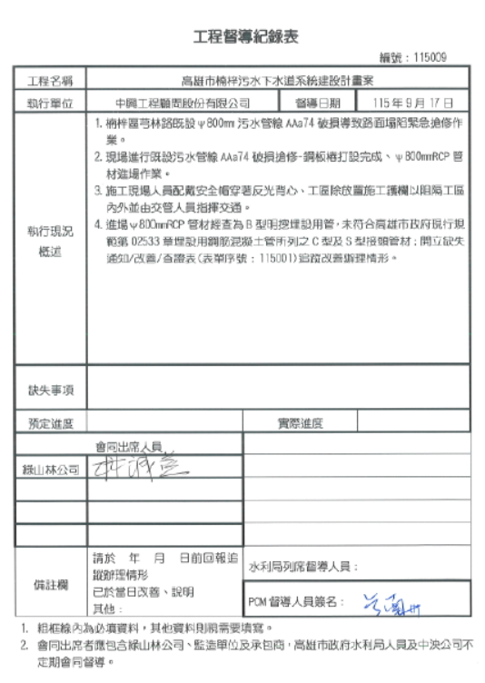
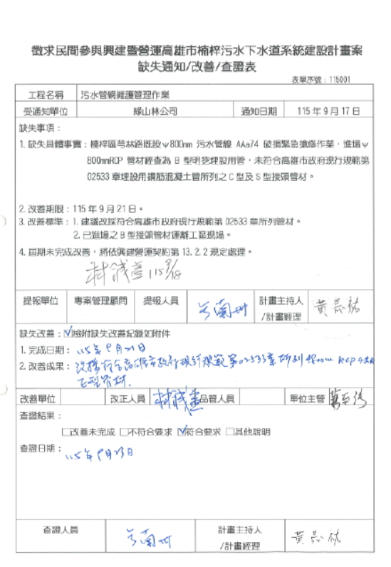
履約管理執行情況
營運品質督導及稽查
三.營運品質督導
工程督導紀錄及缺失改善查證表

Slide 14
參、前次考核意見回復

Slide 15
前次考核意見及辦理情形(1/21)
項次 | 會議記錄內容 | 意見回復 | 辦理情形
一、 | 林委員進忠：
1. | 整體流程面資料呈現完整，但技術督導部分陳述，仍較偏向對問題及結果說明，建議後續對處理程序如「MLSS、污泥齡、RAS、浮渣、油脂、氨氮及總氮」之間的因果關係，應建立趨勢圖與控制值及營運風險指標等，非僅列「持續督導」。 | 謝謝委員指教，針對處理單元操作參數CM已要求民間公司於操作月報建立控制值及營運績效指標對照，以控管整體操作成效，後續將納入簡報。
2. | 簡報請新增「營運風險指標」，例如:「增加排泥、調整曝氣、調整初沉池池數、強化浮渣清除、啟動異常水質追蹤」等，可即時呈現並進行管控。 | 謝謝委員指教，相關內容已督導民間公司於操作月報中控管，後續CM將持續督導民間公司加強操作。
Notes:
林委員第2點

Slide 16
前次考核意見及辦理情形(2/21)
項次 | 會議記錄內容 | 意見回復 | 辦理情形
3. | 對於衍生之問題呈現目前回覆為「研判非水肥」並將「持續監控」，但尚未提出「明確熱區分布圖、採樣頻率、事件追蹤紀錄、與疑似來源管段及改善結果」。考量楠梓廠放流水為再生水廠必要水源，相關異常水質、油脂、雨天不明水等，將影響廠內薄膜處理效率、消毒及供水穩定性，建議研擬管制規定及異常處置對策。 | 感謝委員指教，關於異常水質部分，經詢問綠山林，目前已有於疑似來源管段投放吸油棉，自投放後到目前仍未有發現油脂侵入現象，後續若有發現相關異常現象，將啟動異常水質通報和應變機制。 通報機制： 當進流異常水質(>行動值)進流超過4小時，由發現人員先通報組長、廠長等人後，由廠內主管立即通報(傳真/電話/通訊軟體(LINE群組)內發送訊息)給市府或相關單位、CM及公司營運管理處，並將相關操作應變處理結果記錄於「異常處置紀錄表」中。 | 1.因再生水案於既有管網系統內將建置水質監測設備，且相關水質監測訊號可傳訊至再生水廠及污水處理廠。 2.有關不明油脂流入問題，目前除於年度人孔內部檢視時針對該項目加強判別外另於易有油脂排入之人孔下游端設置吸油棉(目前共計11處)並定期巡查檢視及採樣。

Slide 17
前次考核意見及辦理情形(3/21)
項次 | 會議記錄內容 | 意見回復 | 辦理情形
4. | 厭氧消化系統已有改善趨勢，但以設計值與操作值比對，現況仍屬負荷偏低、產氣效率偏低、去除率接近但未達標，建議研析後續操作精進與效率提升方法，以達系統最佳化。 | 謝謝委員指教，現況負荷仍偏低，將持續督導民間公司加強厭氧消化系統操作，建議民間機構於歲修計畫時排定清理厭氧消化系統，以維持系統穩定。 | 建議民間機構與學術單位合作，建立甲烷潛力試驗（BMP）及比甲烷生成活性試驗（SMA）評估機制，以掌握進料甲烷潛勢及甲烷菌活性變化，作為後續操作改善與效能評估之參考。
四、 | 於望聖委員
6. | 楠梓污水區污水下水道管網125公里是民間機構興建長度上限？ | 感謝委員指教，依「高雄市楠梓污水下水道系統建設計畫案」興建營運契約3.2.2.3.(4)三階段管網佈設須經甲方審核同意，其數量合計以125公里為限，超過125公里之後續新增管網佈設及其增加之建設及維護費用，由雙方協商處理。 | -

Slide 18
前次考核意見及辦理情形(4/21)
項次 | 會議記錄內容 | 意見回復 | 辦理情形
17 | 專案管理簡報P.9、P.10所列民間機構提送文件請依契約要求提送順序依次對應，是否如所稱如期完成提送作業，請CM提供審議意見。 | 114年下半年民間機構相關作業提送的主要文件如下。 環境監測(每季1次)， 民間機構提送時間：(第三季)114年11月、(第四季)115年2月 流量計校正(每半年1次)， 民間機構提送時間：114年12月(6月進行校正，已要求適時提送相關校正及檢測報告)、115年1月(12月進行校正) 保險計畫(每年1次)，民間機構提送時間：114年6月 年度事業計畫(每年1次)(會計年度開始1個月前)，民間機構提送時間：114年11月 第三公正單位採樣化驗比對(每年1次)，民間機構提送時間：115年1月 每月提送： 請款報告 採樣水質報告 操作維護月報 查核檢驗報告 | 民間機構皆如期提送相關文件作業，CM亦於時間內提送相關履約管理意見。

Slide 19
前次考核意見及辦理情形(5/21)
項次 | 會議記錄內容 | 意見回復 | 辦理情形
18 | 專案管理對SOP、SMP檢視的標準跟依據是甚麼？ | 對於SOP、SMP審查與平時查核作法，最主要目的是督導民間機構確實執行廠內設施、設備之操作維護工作，以及單元處理效能及功能是否符合標準。本工作團隊審查將著重於操作及維護手冊內容合理性檢視、是否納入異常情形發生時之對策等，並檢視其內容合理性，另審查各紀錄表單是否定期確實執行記錄工作。 此外，本工作團隊將定期進行現場抽驗查核，以核對相關維護紀錄是否符合現場實際情形。 | 相關現場抽驗查核如簡報P.47-55

Slide 20
前次考核意見及辦理情形(6/21)
項次 | 會議記錄內容 |  | 意見回復 | 辦理情形
19 | 中興簡報P.19前次委員意見回復
(1) | 將持續監督水資中心落實營運相關作業之運行及協助機關加強督導，是否對於提升營運績效有具體幫助？ | 謝謝委員指教，CM持續督導民間機構加強曝氣，生物池DO維持1.5mg/L以上，以確保溶氧充足，並建議提高DO計清潔頻率至少每周一次以免數據失真。經CM加強督導後114年度楠梓廠氨氮去除率由80%提升至90%以上，放流水質穩定無超標情形，後續簡報配合調整相關內容。 | 謝謝委員指教，CM持續督導民間機構加強曝氣，生物池DO維持1.5mg/L以上，以確保溶氧充足，並建議提高DO計清潔頻率至少每周一次以免數據失真。經CM加強督導後114年度楠梓廠氨氮去除率由80%提升至90%以上，放流水質穩定無超標情形，後續簡報配合調整相關內容。
(2) | 有關考核重點提出之民間機構相關問題，後續將協助督導民間機構改善，以降低操作風險，請補充說明改善項目及結果。 | 謝謝委員指教，CM督導民間機構調整污泥齡及排泥量，114年度楠梓廠SRT由14.6天降至9.8天，將持續督導民間機構加強排泥量與污泥處理，後續簡報配合調整相關內容。 | 謝謝委員指教，CM督導民間機構調整污泥齡及排泥量，114年度楠梓廠SRT由14.6天降至9.8天，將持續督導民間機構加強排泥量與污泥處理，後續簡報配合調整相關內容。

Slide 21
前次考核意見及辦理情形(7/21)
項次 | 會議記錄內容 | 意見回復 | 辦理情形
(4) | 僅就綠山林公司提出之相關報告進行審查、督導等作業，於綠山林執行相關工作時，專管亦會協同確認是否落實，請補充說明114下半年之具體辦理情形。 | 敬謝委員指導，補充114年下半年履約管理單位進行相關文件審查、現場督導作業辦理情形列表詳附件6，相關重要履約管理意見詳附件5。 | 請詳紙本附件。
(5) | 而楠梓BOT 案用戶接管部分則由市府負責，會持續研擬如何協助市府進行源頭改善部分。半年研議的結果？ | 現行在建工程已編列雨污混接調查費用，用戶接管廠商於施工前進行調查後，確認雨污分流後施工；另既有用戶部分，除市府有辦理Z接法調查改善外，民間機構亦有會同用戶接管施工廠商辦理建築物雨污分流調查，亦有透過移動式流量計由下游至上游尋找雨污混流熱區，惟市府方針尚以降低影響民眾方式進行，故尚維持超負荷水量應變機制方式辦理，如增設溢流管等；後續若方針改變，建議可依先前調查或熱區資料，採變更契約或另案辦理方式再進行調查後依相關規定辦理，如限期改善及斷管等。 | 冒水熱區及因應對策如下頁簡報呈現。

Slide 22






前次考核意見及辦理情形(8/21)
冒水熱區設置通氣管，增加區域緊急應變量
上游進行Z接法清查改善降低進水量，減少系統水量負荷
下游增設抽水設備提升抽水量，增加系統應變量
熱區 | 通氣管 | 設置 尺寸
右昌街/ 德民路 一帶 | AGf019 | φ200mm*2
 | AG11 | φ200mm*2
 | AG12 | φ200mm*2
 | AG13 | φ200mm*4
 | AE11 | φ200mm*2
 | AD30 | φ200mm*2
壽民路 一帶 | AKa68 | φ200mm*2
 | AKc01 | φ200mm
 | AKc02 | φ200mm*2
藍田路/ 德中路口 | As025 | φ200mm*2
天砌晴 社區 | Am025 | φ200mm*2
GL
通氣管
天砌晴
社區
雨水箱涵
通氣管設置
AG11
壽民路
一帶
楠梓廠分水井新增2台1.0CMS抽水機
藍田路/
德中路口
後勁溪
右昌街
一帶
Z接法持續進行清查改善

Slide 23
前次考核意見及辦理情形(8/21)
項次 | 會議記錄內容 | 意見回復 | 辦理情形
(6) | 將持續督導操作單位，調整污泥齡及排泥量，請補充說明督導結果及改善效益？ | 謝謝委員指教，114年度楠梓廠SRT由14.6天降至9.8天，CM將持續督導民間機構加強排泥量與污泥處理。
(7) | 綠山林公司依計畫書已於 115年 1月 10日完成地盤改良作業，將持續追蹤其監測數據。請說明改良後監測情形，是否持續惡化。 | 目前渦流沉砂池地盤改良作業已完成，查115年1月至6月渦流沉砂池傾度盤之傾度盤T-2之監測數值，分別為1/281、1/281、1/279、1/282、1/282及1/278，目前似有穩定無繼續惡化之情形，後續將持續追蹤其監測數據。 | 渦流沉砂池傾度盤T-2量測值於7至9月時雖略有增加，惟新設T-2A量測值仍維持穩定，後續將持續監測其數值，詳簡報P.96。
(8) | 針對該些設備功能提升之支出，於執行財務檢查時，確認綠山林公司已透過會計科目以示區別並分別列帳，請補充說明最近財務檢查確認結果？ | 近一次財務檢查已於115年4月30日辦理完成，經財務檢查確認，設備功能提升之支出因屬附屬事業支出項目，綠山林公司已落實分別列帳。 | 近期已於115年10月8日已進行115年度第二次財務檢查作業，並無發現違反契約規範重大問題或異常情況之缺失。

Slide 24
前次考核意見及辦理情形(9/21)
項次 | 會議記錄內容 | 意見回復 | 辦理情形
21. | P.28～30設備維護確認成果，表中僅提到查核項目，未呈現辦理成果。同 P.72～74。 | 敬謝委員指導，後續會將設備維護成果及相關文件審查辦理情形於簡報上呈現。 | 詳簡報P.47-55
23. | P.44督導項目為提升設備儀器良率，檢核結果為設備使用率，兩者是否代表意義是否一致，請確認其合理性。 | 敬謝委員指導，意義一致，後續將修正為當月份儀器、設備正常可使用狀況，以免混淆。 | 已修正

Slide 25
前次考核意見及辦理情形(10/21)
項次 | 會議記錄內容 | 意見回復 | 辦理情形
24. | P.45檢核民間機構辦理空氣品質、噪音及振動、河川水質、放流水質、地下水質、海域水質、水域生態等監測結果及發生異常狀況因應對策。 | 民間機構每季會提送環境監測報告書，CM均會審閱並提出履約管理意見(詳附件5 P.1~5)，若有發現異常狀況時會請民間機構說明原因，並列管追蹤其辦理情形。 CM於民間機構提送之楠梓污水處理廠營運期間114年第三季環境監測報告書中，發現其渦流沉砂池之傾度盤T-2監測值已超過行動值，並似有持續惡化之情形，要求民間機構依先前已備查之渦流沉砂池傾斜改善計畫修正三版執行地盤改輛作業，並提出相關期程。 民間機構於115年1月10日完成地盤改良作業，查115年1月至6月渦流沉砂池傾度盤T-2之監測數值，分別為1/281、1/281、1/279、1/282、1/282及1/278，目前似有穩定無繼續惡化之情形，後續將持續追蹤其監測數據。

Slide 26
前次考核意見及辦理情形(11/21)
項次 | 會議記錄內容 | 意見回復 | 辦理情形
25. | P.46百分率代表的意義？ | 敬謝委員指導，簡報P.46為專案管理單位對楠梓廠辦理營運巡查並針對設備、環境及操作等項目所列建議改善意見，百分率為統計項目權重以利民間機構參考。 | -
26. | P.63辦理事項，請補充辦理成果。 | 敬謝委員指導，補充文件審查成果詳附件6，相關重要履約管理意見相附件5。 | 請詳附件
27. | 污泥脫水機房及渦流沉砂池傾斜改善計畫，提醒民間機關目前採取措施似並未永久解決傾斜問題，如未來造成供水中斷，再生水供水契約是否已有針對此類狀況訂定除外條款？請再檢視建廠時地質鑽探資料，是否有地震造成局部液化的可能性？ | 1.針對非可歸責於再生水廠商之事由所造成之供水中斷，已分別於用水契約及再生水案之投資契約中訂定相關除外條款；惟仍應進一步檢視該等情形是否影響整體財務計畫，並評估是否因此造成再生水廠商之損失。 2.查當時興建執行計畫報告，中小地震(地表加速度0.11g)時計劃區內土層液化之機率不高，在設計地震(地表加速度=0.46g)及最大考量地震(地表加速度=0.54g)時，計畫區之液化危險性高。

Slide 27
前次考核意見及辦理情形(12/21)
項次 | 會議記錄內容 | 意見回復 | 辦理情形
29. | 115年度事業計畫書 P.67請補充重要審查意見的辦理結果。 | 敬謝委員指導，115年度事業計畫書 P.67請補充重要審查意見的辦理結果詳附件三。
30. | 114 年度第 2 次財務檢查請綠山林於提出 115 年度事業計畫時應納入下列考量因素：1.現金股利發放預估數 2.所得稅預計支付數，是否已納入115年事業計畫？ | 所得稅預計支付數已確實納入，現金股利部分，綠山林公司表示因股利發放金額高度仰賴綠山林公司董事會決議，預估不易。 惟為落實財務監督，中興團隊已於115年第1次財務檢查時，再次促請綠山林公司於編列116年度事業計畫時應確實納入。
31. | P.80實際數較高主因支付營所稅款約 4,000萬，係原事業計畫未估列，請說明其合理性？ | 綠山林公司於編制114年年度事業計畫時，因未估列年度所得稅支付數，致此差異；115年年度事業計畫則已有將相關估計數納入，後續辦理財務檢查時，將進一步檢視實際數與估計數之差異及其合理性。

Slide 28
前次考核意見及辦理情形(13/21)
項次 | 會議記錄內容 | 意見回復 | 辦理情形
34. | 楠梓廠先前曾有機電重置費用之爭議，請提供國土署相關疑義與最終解決方案，並針對未來招標文件之編寫提出改善建議。 | 機電重置費用爭議，最終兩造達成和解協議。 和解協議原則是依據該爭議案歷來法院判決見解（綠山林公司均全部勝訴）為基礎： 1.確認綠山林公司在本案的委託處理費不應因機電重置費用爭議而受被扣除，故機關對綠山林公司有委託處理費積欠未付共計371,136,000元； 2.機關因積欠未付的委託處理費所生遲延利息至110年7月15日止，遲延利息已達100,593,191元，自110年7月16日起停止計算遲延利息。 3.委託處理費及遲延利息應自民國112年起分四年平均清償； 4.綠山林公司應另外提供相當於30,000,000元之公益捐贈予市府。 招商文件建議改善方面：此機電重置費用爭議事實上源於本案是污水BOT示範案（第一案），後續國土署制定的污水BOT案契約範本已調整機電重置規劃的假設，且招商文件的付費機制亦有相應修正，據悉，他案並無類似本案的爭議發生，故暫無改善建議。 | -

Slide 29
前次考核意見及辦理情形(15/21)
項次 | 會議記錄內容 | 意見回復 | 辦理情形
五、 | 國土管理署下水道工程分署
2. | CM簡報P104說明「114年度事業計畫所列人孔及陰井內部設施巡檢一節，截至114年 12月24日止已全數完成檢視」，該部分資料請量化，請補充說明依契約規定應檢視長度、數量與實際檢視之長度與數量；另有關民間機構簡報 P71 說明「第一階段次幹管及分支管已完成 CCTV 檢視並於 112年6 月完成修繕作業」，第二階段次幹管及分支管已於 114 年完成辦理 CCTV檢視，請再補充說明後續修繕期程。 | 敬謝委員指導， 1.114年度事業計畫所列人孔及陰井內部設施巡檢數量為4,432處，依興建營運契約投資執行計畫4.2.2.3.(1)「例行檢查」(2)中人孔內部設施每年巡檢一次，實施對象為主、次幹管與分支管網之人孔。 截至114年底已納入營運之人孔(含新設、既設及用戶接管移交)共計3,355處，陰井(用戶接管移交)6,144處(其中可內部檢視之φ600mm陰井約1,077處)。 2.有關第二階段分支管網CCTV內部檢視資料及成果報告書市府已同意備查，綠山林公司提送檢視成果報告書中有關破損、阻塞管段之修繕計畫後進行修繕作業；依115年5月26日「高雄市楠梓污水下水道系統BOT案」115年第一次污水管渠及設施維護會議紀錄結論，後續列管相關修繕管段納入115年度事業計畫並於115年12月31日前完成相關修繕作業。
Notes:
林委員第2點

Slide 30
前次考核意見及辦理情形(16/21)
項次 | 會議記錄內容 | 意見回復 | 辦理情形
七、 | 國土管理署下水道建設組
9. | CM簡報 P.23，設備維護督導共 83次，此為督導次數還是缺失次數？對應簡報 P.27、28 缺失改善期間均達 1~2 個月，提出至改善的處理時間偏長。 | 敬謝委員指導 1.CM簡報P.23所列設備維護督導共計83次為督導次數。 2.簡報P.27為114年12月11日CM辦理114年度第二次稽查時所列缺失並限期於114年12月31日改善完成，民間機構於114年12月20日完成改善並回復，履約管理單位於115年1月22日進行現場確認其改善情形。
10. | CM簡報P.69，財務組成有無符合契約當初律定之條件，請補充說明相關影響。 | 因本案已進入營運期，興建營運契約對於力麒持有綠山林公司並無最低股權比例限制。 此交易完成後，山林水預計將持有綠山林公司100%股權，惟考量山林水為本案主要操作廠商，已另請山林水公司出具承諾書，承諾其對於綠山林公司之持股比例，在未取得甲方書面同意前不得低於30%，以強化本廠操作營運穩定性。
Notes:
林委員第2點

Slide 31
前次考核意見及辦理情形(17/21)
項次 | 會議記錄內容 | 意見回復 | 辦理情形
11. | CM簡報P.107~109提及目前管線超負荷，需要進行抽水站的設置，惟後續模擬顯示設置後上游人孔仍會發生冒水，且考量其他因素後不建議辦理，後續是否有評估其他方法，並說明現階段如何因應即將到來的汛期及颱風。 | 針對右昌街一帶AG次幹管相關人孔冒水情形，現階段除原有6處通氣管外，已新增5處通氣管，以減緩人孔冒水情形。楠梓再生水BTO案預計於污水廠新設抽水機以因應暴雨時，另針對取水設施會設置閘門控制及疏流設施以免影響污水廠操作。

Slide 32
前次考核意見及辦理情形(18/21)
項次 | 會議記錄內容 | 意見回復 | 辦理情形
1. | 主辦機關簡報P.5，本案興建與營運由主辦機關與民間機構各負責部分，在介面部分是如何區分的？興建及營運時常互相影響，相關權責是如何分工的？ | 感謝委員詢問 1.依楠梓BOT興建營運契約第4次修訂或補充協議書修訂興建營運契約2.3.2.2營運範圍規定民間機構應維持楠梓污水下水道系統（包含原楠梓污水區已規劃管網區域、新規劃區域及新增納區域）正常運作所需之營運工作，包括但不限於下列各項設施之操作、維護、更新及增置： (1) 操作、維護及更新污水處理廠。 (2) 青埔溝截流設施。 (3) 污泥之清運及處置。

Slide 33
前次考核意見及辦理情形(19/21)
項次 | 會議記錄內容 | 意見回復 | 辦理情形
1. | 主辦機關簡報P.5，本案興建與營運由主辦機關與民間機構各負責部分，在介面部分是如何區分的？興建及營運時常互相影響，相關權責是如何分工的？ | (4) 污水下水道管網及其附屬設施(備)，但下述管網及其附屬設施(備)，應以下述方式分配維護、管理、更新及增設責任： A.為接通新規劃區域或新增納區域內等區域污水，甲方於原楠梓污水區已規劃管網區域興建之污水次幹管，由甲方負責。於原楠梓污水區已規劃管網區域內，為用戶接管需求目的，因乙方推進不足而由甲方興建之部分，仍由乙方負責。 B.新規劃區域及新增納區域內非由乙方興建之管網及其附屬設施(備)，由甲方負責。雖於新規劃區域及新增納區域內而由乙方興建之部分，仍由乙方負責。

Slide 34
前次考核意見及辦理情形(20/21)
項次 | 會議記錄內容 | 意見回復 | 辦理情形
1. | 主辦機關簡報P.5，本案興建與營運由主辦機關與民間機構各負責部分，在介面部分是如何區分的？興建及營運時常互相影響，相關權責是如何分工的？ | (5) 既設管線之管理維護。 (6) 下水道用戶排水設備之清除孔(含)至污水陰井(含)。 (7) 辦理環評之環境品質監測計畫及審查意見內之應辦事項。 (8) 其他由乙方提出並經甲方核定之事項。 2.依113年1月8日新增服務範圍及新增納區域之污水管線維護權責分工研商會議結論辦理，楠梓BOT興建營運契約第4次修訂或補充協議書增訂5.3.7陳情案件通報規定 任一方接獲民眾陳情案件時，均應先行受理，並按下列約定派員至現場確認民眾陳情案件之狀況:

Slide 35
前次考核意見及辦理情形(20/21)
項次 | 會議記錄內容 | 意見回復 | 辦理情形
1. | 主辦機關簡報P.5，本案興建與營運由主辦機關與民間機構各負責部分，在介面部分是如何區分的？興建及營運時常互相影響，相關權責是如何分工的？ | 大社區、仁武區、燕巢區鳳山厝區域之陳情案件:若屬用戶排水設施阻塞案件，應由乙方派員確認。若屬路面維護或其餘性質案件，應由甲方派員確認。 除第(1)款約定外，其餘楠梓污水下水道系統區域(包含楠梓區、左營區光輝里及莒光里、梓官區蚵仔寮區域)之陳情案件：應由乙方派員確認。 經前開約定派員確認問題後，雙方仍應依本契約第2.3.2.2條約定辦理維護、管理、更新及增置。但楠梓區、左營區光輝里及莒光里、梓官區蚵仔寮區域之人孔或周邊AC平整度問題改善案件，均應由乙方負責處理。

Slide 36

肆、履約管理工作執行成果重點說明
營運項目辦理成果
相關會議
文件審查
財務管理
法務工作
缺失及違約罰款

Slide 37

品質督導稽查
一.營運項目辦理成果
115年上半年度營運查核、督導及會議共109次
6次
91次
12次
Notes:
管網維護下半年已有加強

Slide 38
品質督導稽查
一.營運項目辦理成果
近一年營運查核、督導及會議執行次數統計
類別 | 114年第三季 | 114年第四季 | 115年第一季 | 115年第二季
 | 次數 | 次數 | 次數 | 次數
營運查核 | 3 | 3 | 3 | 3
營運督導(含管網) | 40 | 43 | 41 | 50
會議會勘 | 8 | 7 | 5 | 7

Slide 39
營運查核
一.營運項目辦理成果
項次 | 督導日期 | 查核地點 | 重要查核成果
1 | 115.01.28 | 楠梓污水處理廠 | 詳營運巡查報告
2 | 115.02.24 | 楠梓污水處理廠 | 詳營運巡查報告
3 | 115.03.23 | 楠梓污水處理廠 | 詳營運巡查報告
4 | 115.04.28 | 楠梓污水處理廠 | 詳營運巡查報告
5 | 115.05.20 | 楠梓污水處理廠 | 詳營運巡查報告
6 | 115.06.17 | 楠梓污水處理廠 | 詳115年第一次稽核結果總結紀錄
Notes:
營運巡查報告內容

Slide 40
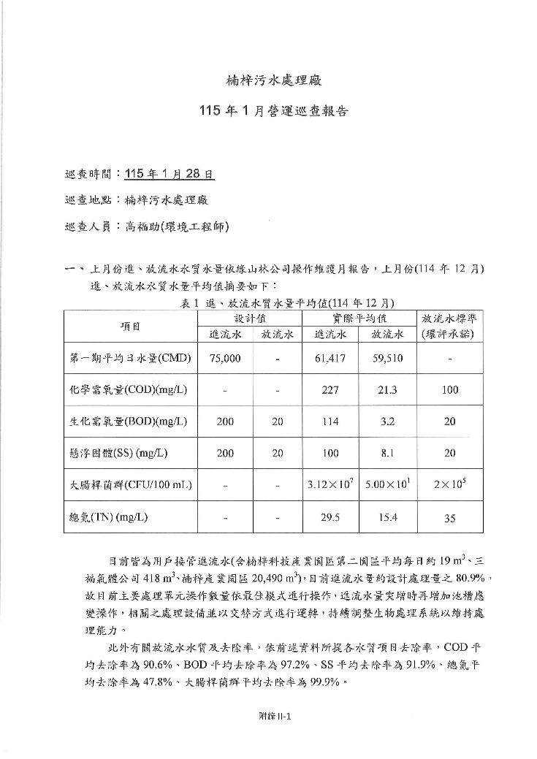




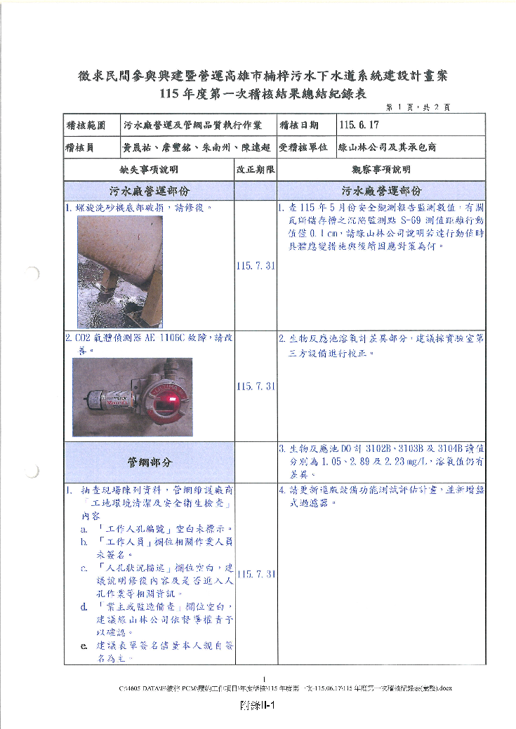
營運查核
一.營運項目辦理成果
營運巡查報告&稽核紀錄
Notes:
營運巡查報告內容

Slide 41
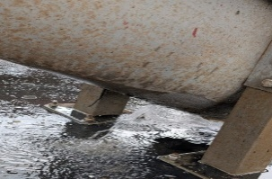
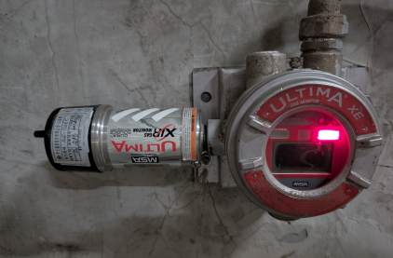
品質稽核-營運督導
115年度第一次稽核結果(詳附件一)
徵求民間參與興建暨營運高雄市楠梓污水下水道系統建設計畫案 115年度第一次稽核結果總結紀錄表
稽核範圍 | 污水廠營運及管網品質執行作業 |  | 稽核日期 | 115.6.17
稽核員 | 黃晟祐、詹豐銘、朱南州、陳遠超 |  | 受稽核單位 | 綠山林公司及其承包商
缺失事項說明 |  | 改正期限 | 觀察事項說明
污水廠營運 |  |  | 污水廠營運
1.螺旋洗砂機底部破損，請修復。 |  | 115.7.31 | 1.查115年5月份安全觀測報告監測數值，有關瓦斯儲存槽之沉陷監測點S-69測值距離行動值僅0.1 cm，請綠山林公司說明若達行動值時具體應變措施與後續因應對策為何。
2.CO2氣體偵測器AE-1106C故障，請改善。 |  | 115.7.31 | 2.生物反應池溶氧計差異部分，建議採實驗室第三方設備進行校正。
管網部分 |  |  | 3.生物反應池DO計3102B、3103B及3104B讀值分別為1.05、2.89及2.23 mg/L，溶氧值仍有差異。
抽查現場陳列資料，管網維護廠商「工地環境清潔及安全衛生檢查」內容 「工作人孔編號」空白未標示。 「工作人員」欄位相關作業人員未簽名。 「人孔狀況描述」欄位空白，建議說明修復內容及是否進入人孔作業等相關資訊。 「業主或監造備查」欄位空白，建議綠山林公司依督導權責予以確認。 建議表單簽名儘量本人親自簽名為主。 |  | 115.7.31 | 4.請更新進版設備功能測試評估計畫，並新增盤式過濾器。

Slide 42
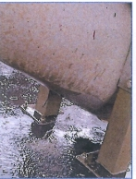
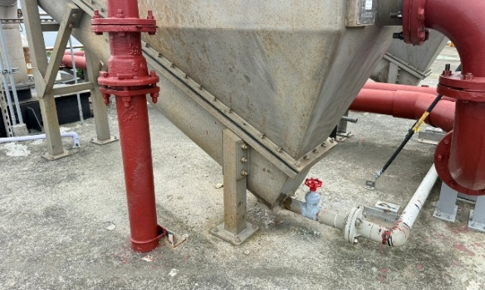


品質稽核-營運督導
一.營運項目辦理成果
115年度第一次稽核結果意見回復(詳附件一)
徵求民間參與興建暨營運高雄市楠梓污水下水道系統建設計畫案 115/6/17 稽核結果總結記錄辦理情形
項次 | 缺失事項說明 | 辦理情形 | CM意見
一、污水廠營運部份
1 | 螺旋洗砂機底部破損，請修復。 | 感謝指導，螺旋洗砂機底部破損，於115/7/28廠商進場更換耐磨襯墊及進行底部修補完成。 | 已現場確認改善完成。
2 | CO₂氣體偵測器編號AE-1106C故障，請改善。 | 感謝指導，CO₂氣體偵測器編號AE-1106C故障，於115/6/18偵測頭清潔後即恢復正常，將加強偵測器清潔，以維持偵測器正常運作 | 已現場確認改善完成。

Slide 43
營運督導
一.營運項目辦理成果
設備維護確認成果(詳附件二)
項次 | 查核時間 | 查核地點 | 查核項目
1 | 115.01.05 | 初沉池 | 初沉池污泥泵站單螺旋迴轉式污泥泵浦PP-2302重置更新(重置更新)
2 | 115.01.06 | 生物反應池 | 生物反應池差壓式流量傳送器年度校正(校正保養)
3 | 115.01.08 | 渦流沉砂池 | 渦流沉沙池地盤改良作業(渦流沉砂池傾斜改善計畫)
4 | 115.01.13 | 污泥脫水機房 | 污泥脫水機房帶濾式脫水機BFP-5302更換滾輪(自行維修)
5 | 115.01.15 | 初沉池 | 初沉池第四池縱橫向刮泥機換油保養(預防保養)
6 | 115.01.15 | 初沉池 | 初沉池pH計-pH-2301更換電極(委外維修)
7 | 115.01.16 | 污泥脫水機房 | 污泥脫水機房污泥脫水進料泵浦換油保養(預防保養)
8 | 115.01.16 | 污泥脫水機房 | 污泥脫水機房消化污泥儲存槽攪拌機換油保養(預防保養)

Slide 44
營運督導
一.營運項目辦理成果
設備重置更新及歲修確認成果(詳附件二)
項次 | 查核時間 | 查核地點 | 查核項目
1 | 115.01.05 | 初沉池 | 初沉池污泥泵站單螺旋迴轉式污泥泵浦PP-2302重置更新(重置更新)
2 | 115.02.05 | 初沉池 | 初沉池第一池排空進行刮泥機調整(歲修)
3 | 115.04.14 | 初沉池 | 初沉池第三池排空進行刮泥機鍊條調整(歲修)
4 | 115.05.07 | 鍋爐室 | 鍋爐室脈動式熱水鍋爐1號機年度定期維護保養(歲修)
5 | 115.05.13 | 污泥脫水機房 | 污泥脫水機房污泥儲存槽第一槽排空清理(歲修)
6 | 115.05.21 | 鍋爐室 | 鍋爐室脈動式熱水鍋爐2號機年度定期維護保養(歲修)
7 | 115.05.27 | 二沉池 | 二沉池B池排空加裝Stamford Baffle擋流板(歲修)
8 | 115.05.27 | 初沉池 | 初沉池第四池排空清理(歲修)
9 | 115.06.24 | 二沉池 | 二沉池C池排空加裝Stamford Baffle擋流板(歲修)

Slide 45
營運督導
一.營運項目辦理成果
污水管網流量計安裝作業辦理情形確認成果(詳附件二)
項次 | 查核時間 | 查核地點 | 查核項目
1 | 115.02.03 | 污水管網 | 楠梓區通昌街口AG13人孔管網流量檢測計安裝作業(重置更新)
2 | 115.02.12 | 污水管網 | 楠梓區壽民路84巷Akc-01人孔管網流量檢測計安裝作業(重置更新)
3 | 115.03.11 | 污水管網 | 楠梓區大學26街AFg-058人孔管網流量檢測計安裝(重置更新)
4 | 115.03.12 | 污水管網 | 楠梓區惠豐街Ab068+人孔管網流量檢測計安裝(重置更新)
Notes:
7-10月 8次

Slide 46
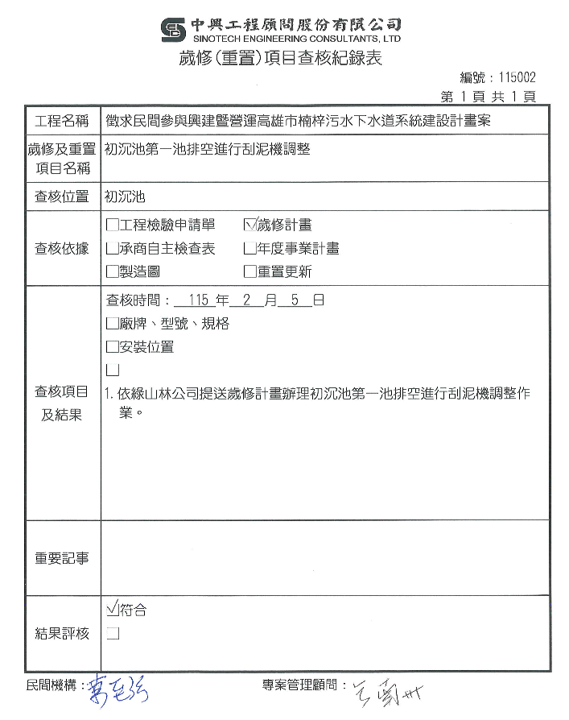
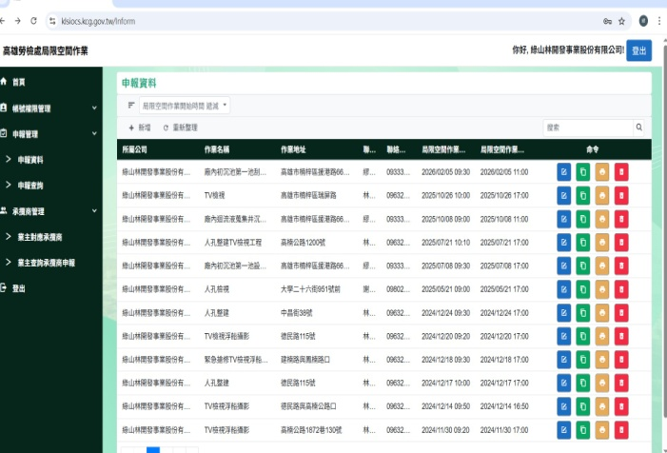
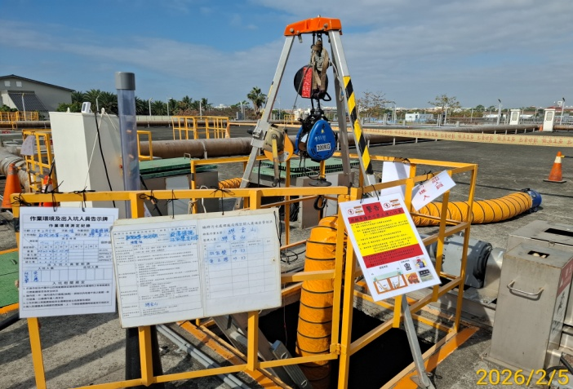
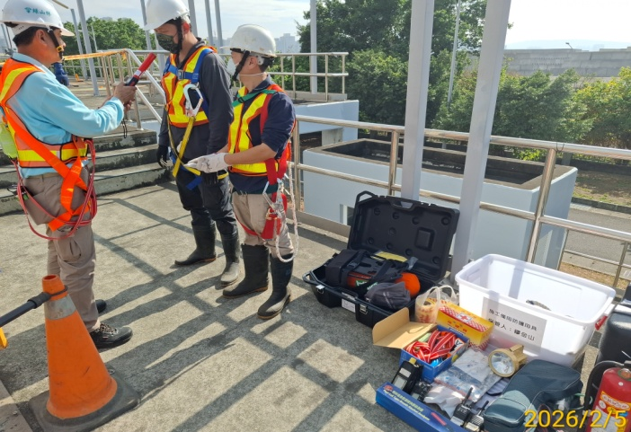
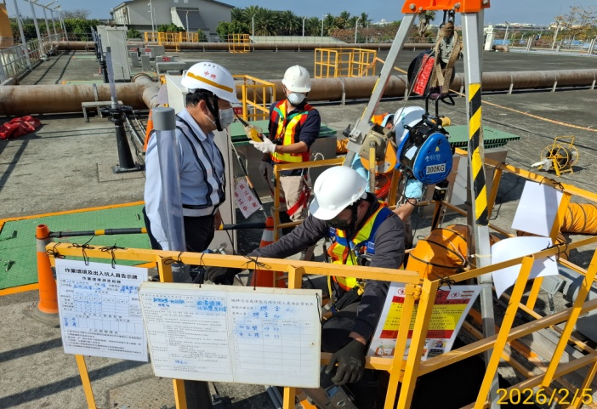
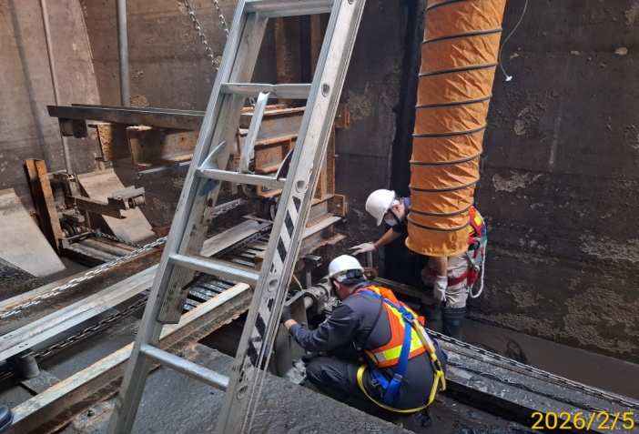
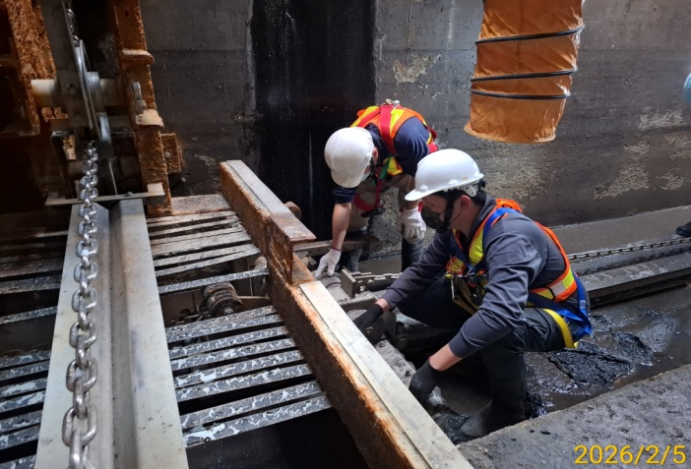
營運督導
一.營運項目辦理成果
歲修-初沉池第一池排空進行刮泥機調整
查核紀錄表
現場施工紀錄

Slide 47
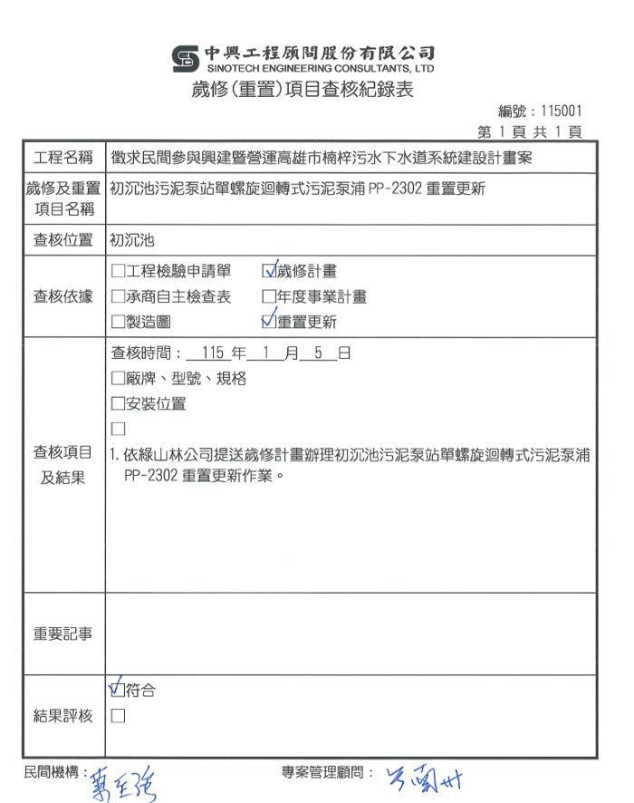
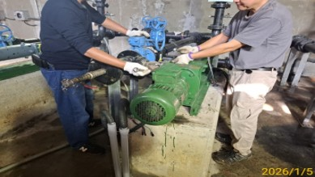
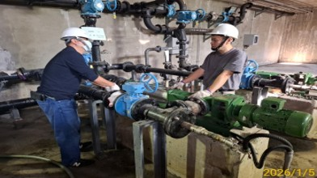
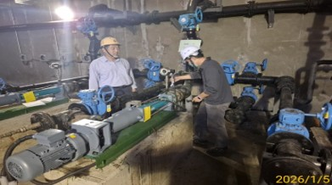
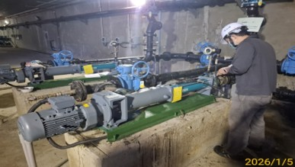
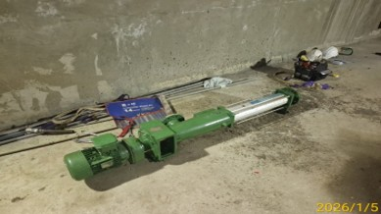
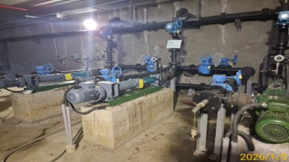
營運督導
一.營運項目辦理成果
重置-初沉池污泥泵站單螺旋迴轉式污泥泵浦PP-2302重置更新
查核紀錄表
現場施工紀錄

Slide 48
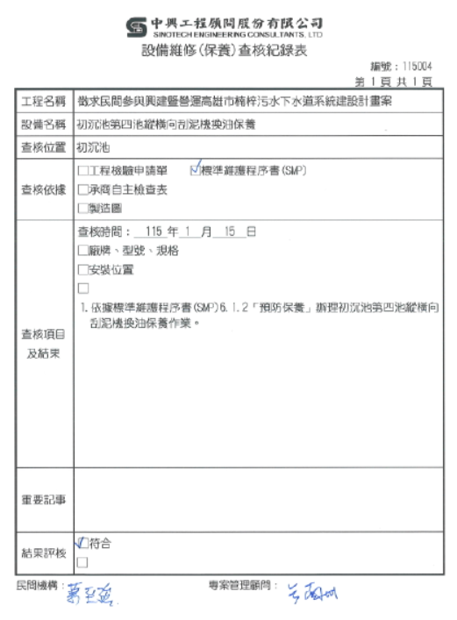
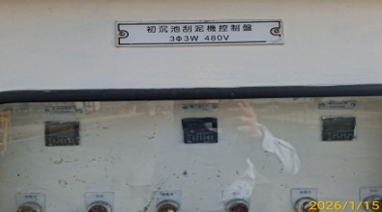
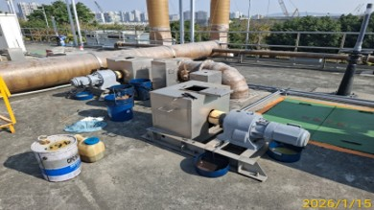
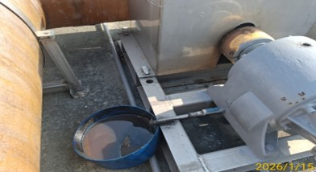
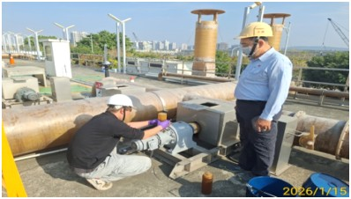
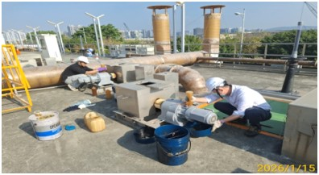
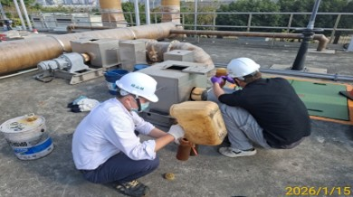
營運督導
一.營運項目辦理成果
SMP6.1.2(預防保養)-初沉池第四池縱橫向刮泥機換油保養
查核紀錄表
現場施工紀錄

Slide 49
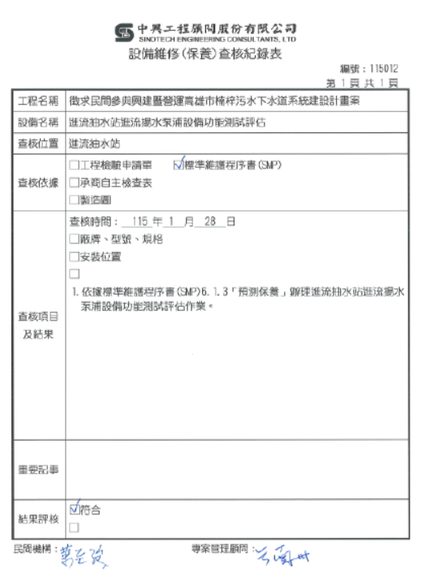
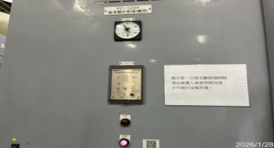
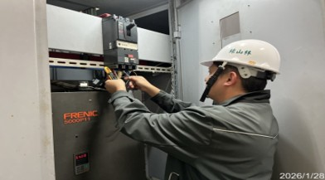
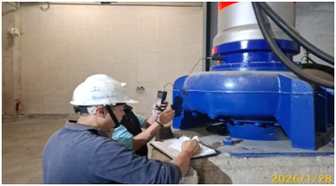
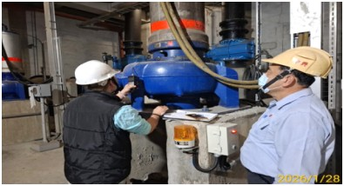
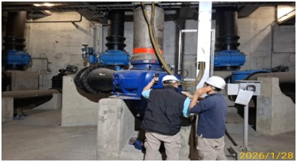
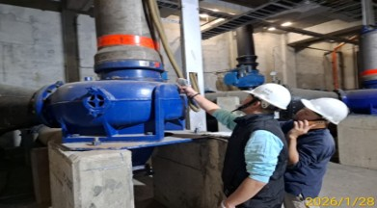
營運督導
一.營運項目辦理成果
SMP6.1.3(預測保養)-進流抽水站進流揚水泵浦設備功能測試評估
查核紀錄表
現場施工紀錄

Slide 50
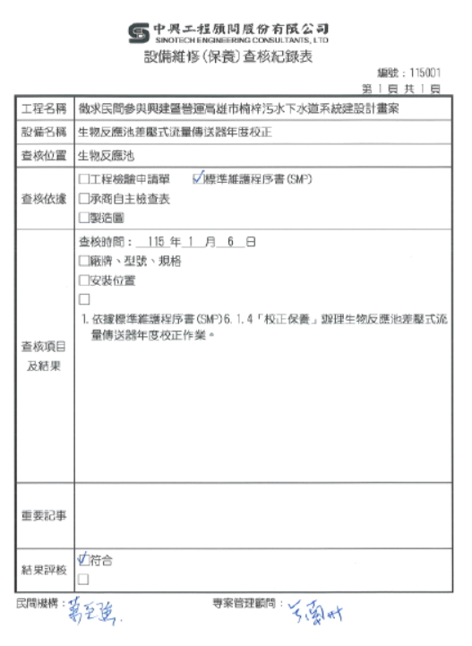
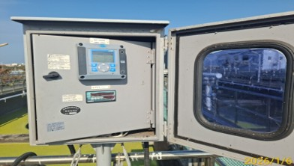
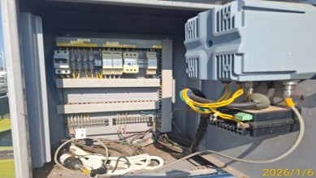
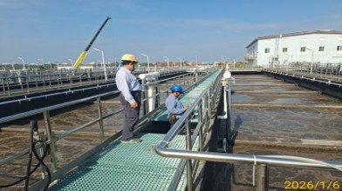
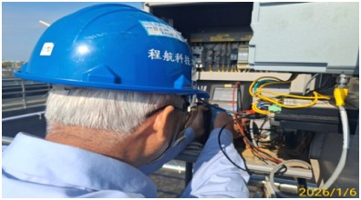
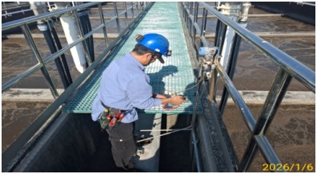
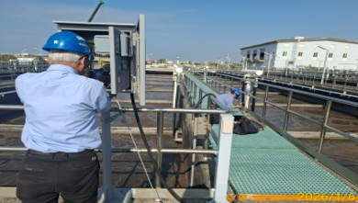
營運督導
一.營運項目辦理成果
SMP6.1.4(校正保養)-生物反應池差壓式流量傳送器年度校正
查核紀錄表
現場施工紀錄

Slide 51
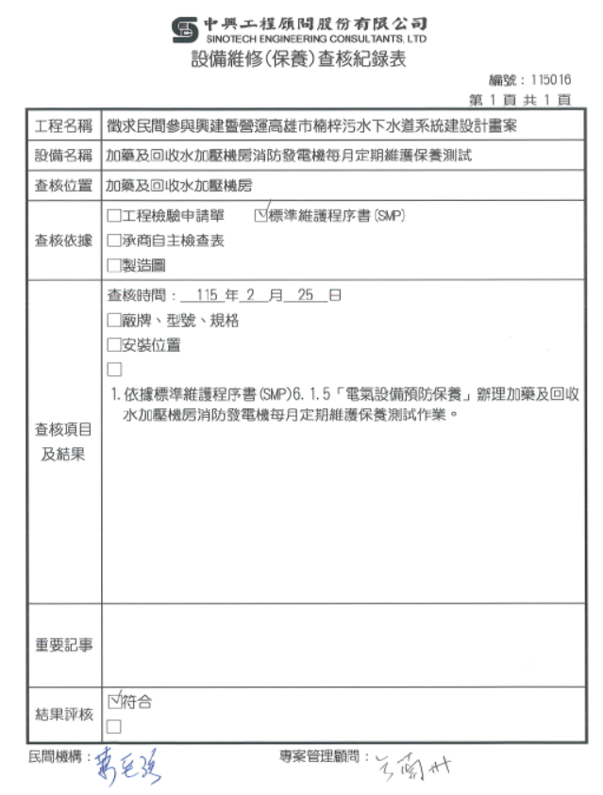
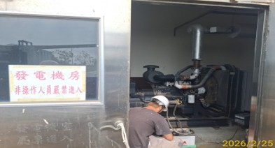
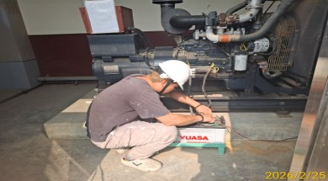
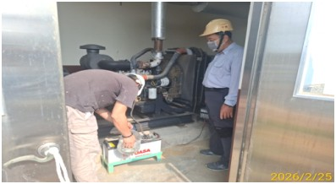
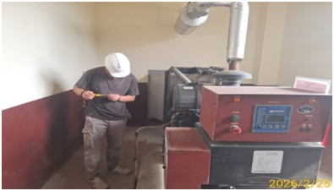
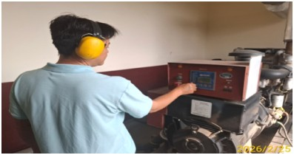
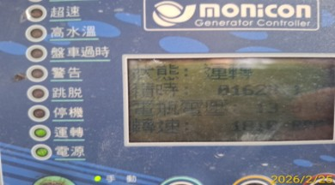
營運督導
一.營運項目辦理成果
SMP6.1.5(電氣設備預防保養)-加藥及回收水加壓機房消防發電機每月定期維護保養測試
查核紀錄表
現場施工紀錄

Slide 52







營運督導
一.營運項目辦理成果
SMP6.2.1(自行維修)-污泥脫水機房污泥脫水機進料泵浦PP-5302故障維修
查核紀錄表
現場施工紀錄

Slide 53







營運督導
一.營運項目辦理成果
SMP6.2.2(委外維修)-污泥濃縮池刮泥機CL-5101A減速機故障維修
查核紀錄表
現場施工紀錄

Slide 54







營運督導
一.營運項目辦理成果
渦流沉砂池傾斜改善計畫-渦流沉沙池地盤改良作業
查核紀錄表
現場施工紀錄

Slide 55
營運督導
一.營運項目辦理成果
設備運轉情形（含操作運轉記錄）確認
項次 | 查核時間 | 查核地點 | 查核項目
1 | 115.01.30 | 污水處理廠 | 抽查操作日誌及處理單元現場巡視紀錄表(SOP)
2 | 115.02.26 | 污水處理廠 | 抽查操作日誌及處理單元現場巡視紀錄表(SOP)
3 | 115.03.31 | 污水處理廠 | 抽查操作日誌及處理單元現場巡視紀錄表(SOP)
4 | 115.04.30 | 污水處理廠 | 抽查操作日誌及處理單元現場巡視紀錄表(SOP)
5 | 115.05.29 | 污水處理廠 | 抽查操作日誌及處理單元現場巡視紀錄表(SOP)
6 | 115.06.30 | 污水處理廠 | 抽查操作日誌及處理單元現場巡視紀錄表(SOP)

Slide 56



營運督導
一.營運項目辦理成果
設備運轉情形（含操作運轉記錄）確認

Slide 57
營運督導
一.營運項目辦理成果
營運督導項目 | 督導情形 | 檢核結果
污水管網GIS圖資建立 | 污水管GIS圖資建立、管網定期檢視頻率、納管用戶水質檢驗、維護數據統計。 | GIS系統修正及更新資料，CM於115年7月9日函請貴局發文綠山林公司限期提送；綠山林公司於115年8月14日提送楠梓污水下水道系統BOT案GIS系統架構及資料，經CM審查後建請市府函復綠山林公司於GIS系統補充額外提供之相關資料，綠山林公司於115年9月7日提送補充資料，經CM審查後建請貴局同意備查，貴局於115年10月1日以高市水污二字第11538359400號函同意備查。
設備儀表使用狀況 | 督導檢核操作維護運轉狀況、保養、校正、故障維修執行情形。 | 115年9月 機械設備使用狀況(＞97%):96.6% 儀錶設備使用狀況(＞97%):100%
因應雨天處理水量增加問題 | 汛期期間針對水量異常增加緊急應變演練頻率。安裝移動式抽水機備用。清理防洪疏流管舌閥。豪大雨期間會同查證淹水情形，立即處理。 | 建立進流水量超負荷緊急應變操作程序，並於115年4月8日辦理汛期前進流水量超負荷及廠區停復電異常處置應變演練。
提升進流水量準確性 | 檢核流量計讀數，每半年辦理流量計校正。 | 每月會同抄錶，檢核流量計讀數正常。 已於115年5月20日辦理進流流量計校正。

Slide 58
品質稽核-營運督導
營運督導建議改善成果分析
一.營運項目辦理成果
操作16%
建議改善類別 | 114年第三季 |  | 114年第四季 |  | 115年第一季 |  | 115年第二季
 | 次數 | 百分率 | 次數 | 百分率 | 次數 | 百分率 | 次數 | 百分率
設備維護 | 13 | 48% | 12 | 55% | 19 | 49% | 16 | 66%
環境維護 | 6 | 22% | 6 | 27% | 14 | 36% | 4 | 17%
操作 | 8 | 30% | 4 | 18% | 6 | 15% | 4 | 17%

Slide 59








品質稽核-營運督導
一.營運項目辦理成果
營運督導建議改善情況-設備維護及環境維護
初沉池T-2304縱向刮泥機剪力銷斷裂，請更換 | 消毒池出水渠欄杆踢腳板銲接處脫落，請改善。 | 維修機房旁路燈燈罩掉落，請改善。 | 進流抽水站消防管線漏水，請修繕
已改善完成 | 已改善完成 | 已改善完成。 | 已修復
115/02/24
115/1/28
115/1/28
114/11/17
115/03/23
115/03/23
115/03/23
115/01/28

Slide 60








品質稽核-營運督導
一.營運項目辦理成果
營運督導建議改善情況-設備維護及環境維護
進流抽水站濕井區氣體偵測器AE-1105D顯示故障。 | 生物處理池DO計3104B有較大差距，請再查明原因。 | 二沉池迴流污泥流量計讀值顯示為0 m3/h | 污泥濃縮池鼓風機皮帶龜裂，請改善。
已完成設備更新重置 | 生物處理池DO計，溶氧值仍有差異，持續追蹤。 | 已重置更新，持續追蹤。 | 已修復
115/03/23
114/10/08
114/10/08
115/04/28
115/05/20
115/05/20
115/09/21
115/05/20

Slide 61




品質稽核-營運督導
營運督導建議改善情況-環境維護
一.營運項目辦理成果
生物池走道上臨時管請加設黑黃壓線板，避免人員絆倒 | 污泥混合池上方燈具歪斜，請改善
已改善 | 已改善完成
114/11/17
115/01/28
115/01/28
115/04/29

Slide 62




品質稽核-營運督導
營運督導建議改善情況-操作
一.營運項目辦理成果
目前二沉池A、B、C、D池操作中，二沉池池面仍有污泥浮渣堆積，請持續操作調整並加強清理 | 目前生反池池面生物浮渣仍有堆積情形，請持續調整增加污泥廢棄及脫水量，並控制MLSS濃度。
本月(3月)二沉池浮渣上浮情況稍有改善 | 本月(3月)生物池浮渣稍有改善。
114/10/08
114/10/08
115/03/23
115/03/23
Notes:
具體因應：生物製劑(失敗)、現行Polymer?

Slide 63
品質稽核-營運督導
營運風險指標
一.營運項目辦理成果
Notes:
具體因應：生物製劑(失敗)、現行Polymer?

Slide 64
定期及不定期營運管理暨工作會議
二.相關會議
出席定期及不定期工作會議共12次
項次 | 辦理日期 | 辦理事項
1 | 115.01.20 | 參加有關楠梓區壽豐路295號疑似排放污水至前巷與水溝釐清及研討會勘。
2 | 115.01.28 | 參加「高雄市楠梓污水下水道BOT案第六期專案管理技術服務案」114年第四次工作檢討會。
3 | 115.01.28 | 參加「徵求民間參與興建暨營運高雄市楠梓污水下水道系統建設計畫案」114年第四次營運管理會議。
4 | 115.03.12 | 參加「高雄市楠梓污水區後續用戶接管工程第二期第二標」楠梓區壽豐路295號申辦污水施工現場確認會議。
5 | 115.03.26 | 參加「楠梓污水廠西側附屬事業(光電設施)用地回收」第三次協商會議。
6 | 115.04.30 | 參加內政部國土管理署下水道工程分署辦理「徵求民間參與興建暨營運高雄市楠梓污水下水道系統建設計畫案-115年度管網及用戶接管維護工程」現場抽查
7 | 115.05.08 | 參加「高雄市楠梓污水下水道BOT案第六期專案管理技術服務案」115年第一次工作檢討會。

Slide 65
定期及不定期營運管理暨工作會議
二.相關會議
項次 | 辦理日期 | 辦理事項
8 | 115.05.08 | 參加「徵求民間參與興建暨營運高雄市楠梓污水下水道系統建設計畫案」115年第一次營運管理會議。
9 | 115.05.20 | 參加「115年污水下水道工程統一工程預算書圖規範」會議。
10 | 115.05.26 | 參加「高雄市楠梓污水下水道系統BOT案」115年第一次污水管渠及設施維護會議。
11 | 115.06.05 | 參加115年度「徵求民間參與興建暨營運高雄市楠梓污水下水道系統建設計畫案」營運績效評鑑（外部評鑑）作業會議。
12 | 115.06.22 | 參加114年度下半年「徵求民間機構參與興建暨營運高雄市楠梓污水下水道系統建設計畫」定期考核會議。

Slide 66
重要議題摘要匯整
二.相關會議
楠梓產業園區廢(污)水委託處理合約書第二次修訂協議書討論會議
議題及 建議事項 | 決議及辦理情形 | 執行狀況
高雄市政府經發局於114年11月7日召開楠梓產業園區廢(污)水委託處理合約書第二次修訂協議書討論會議 | 會議結論: (一)台積公司目前預估115年6月至8月，於水資中心第一階段啟用前總污水量可能達3.8萬至4萬CMD，超出楠梓污水廠環評承諾收受楠梓產業園區污水上限，台積公司內部已啟動節水及減量措施，並持續滾動檢討數據供市府參考。 (二)園區水資中心工程施工進度約22%，預計115年9月第一階段處理量1.9萬CMD啟用、116年9月第二階段處理量9.1萬CMD啟用，並由經發局檢討提前啟用可行性。目前水資中心環評核准量為7萬CMD，若未來需求超過7萬CMD，由經發局預為辦理環差變更作業。 | 綠山林公司於115年1月27日檢送「高雄市楠梓區污水處理廠環境影響說明書第四次環境影響差異分析報告」(初稿)，貴局於115年1月29日函請市府環保局協助審查，市府環保局於115年2月13日函請綠山林公司繳納審查費及環評書件，綠山林公司於115年3月5日函送環評審查規費繳納證明及環評書件至環保主管機關辦理審查作業。
Notes:
關於楠梓產業園區廢水委託處理合約的第二次修訂，
重點結論如下： 台積電預估115年6月起污水量可能達4萬CMD，這超出了楠梓廠目前的環評承諾上限。
市府經發局將檢討園區水資中心提前啟用的可行性。 同時，綠山林公司也需評估進行環差變更作業，目前由市府經發局與環保局進行溝通協商

Slide 67
重要議題摘要匯整
二.相關會議
楠梓產業園區廢(污)水委託處理合約書第二次修訂協議書討論會議(續)
議題及 建議事項 | 決議及辦理情形 | 執行狀況
高雄市政府經發局於114年11月7日召開楠梓產業園區廢(污)水委託處理合約書第二次修訂協議書討論會議 | 會議結論: (三)為增收台積公司F22P3於114年12月開始之污水排放需求，第二次修訂協議書暫以本次會議討論確認之對照表及表1廢(污)水量預估表，後續由經發局簽會法制局後與綠山林公司辦理用印事宜，後續請麗明公司據以修正「公民營事業受託管理高雄市楠梓產業園區污水下水道管理規範」並提報經發局公告。 (四)本府全力協助台積公司營運需求，為消除不確定性，請綠山林公司會後即評估功能設備提升及啟動辦理環差，同時請水利局協助對民生污水用戶接管進度推估未來增加污水處理量，續由經發局安排114年12月12日前協同綠山林公司拜會環保局溝通協調，並於114年12月19日前邀請環保局討論楠梓污水廠環差變更作業。 | 高雄市政府環保局於115年3月30日召開「高雄市楠梓區污水處理廠環境影響說明書第四次環境差異分析報告(初稿)」專案小組初審會議。 綠山林公司依高雄市政府環保局115年4月2日高市府環綜字第11532688000號函附會議記錄意見提送「高雄市楠梓區污水處理廠環境影響說明書第四次環境影響差異分析報告」(修正一版)並於115年5月21日召開環差第二次初審會議
Notes:
市府經發局將檢討園區水資中心提前啟用的可行性。 同時，綠山林公司也需評估進行環差變更作業，目前由市府經發局與環保局進行溝通協商

Slide 68
重要議題摘要匯整
二.相關會議
楠梓產業園區廢(污)水委託處理合約書第二次修訂協議書討論會議(續)
議題及 建議事項 | 決議及辦理情形 | 執行狀況
高雄市政府經發局於114年11月7日召開楠梓產業園區廢(污)水委託處理合約書第二次修訂協議書討論會議 | 會議結論: (五)請綠山林公司協助檢討楠梓污水廠夜間尖峰時段限制調勻池排放量，以增加調勻池餘裕量，增加應變時間降低廠區運轉風險。 (六)有關濕盟執行援中港溼地水質監測未足每季一次(一年三次)，請工務局公園處編足經費，如仍有不足情形，請綠山林公司協助增加辦理溼地水質監測。 | 綠山林公司依第二次初審會議紀錄於115年6月3日提送修正二版至市府環保局。 高雄市政府環保局115年7月1日召開本府第87次環境影響評估審查委員會，115年7月14日高市府環綜字第11536269900號函附會議紀錄決議:(一)本環境影響差異分析報告審核通過；(二)委員及相關機關意見經開發單位於會中說明，業經本會確認，請開發單位將補充說明納入定稿。
Notes:
目前由市府經發局與環保局進行溝通協商。

Slide 69
重要議題摘要匯整
二.相關會議
楠梓產業園區廢(污)水委託處理合約書第二次修訂協議書討論會議(續)
議題及 建議事項 | 決議及辦理情形 | 執行狀況
高雄市政府經發局於114年11月7日召開楠梓產業園區廢(污)水委託處理合約書第二次修訂協議書討論會議 |  | 綠山林公司於115年8月7日提送定稿版，高雄市府環境保護局於115年8月25日以高市府環綜字第11537766500號函同意備查。。
Notes:
目前由市府經發局與環保局進行溝通協商。

Slide 70
重要議題摘要匯整
二.相關會議
楠梓產業園區廢(污)水委託處理合約書第二次修訂協議書討論會議(續)
議題及 建議事項 | 決議及辦理情形 | 執行狀況
高雄市政府經發局於114年11月7日召開楠梓產業園區廢(污)水委託處理合約書第二次修訂協議書討論會議 |  | 綠山林公司於115年8月7日提送定稿版，高雄市府環境保護局於115年8月25日以高市府環綜字第11537766500號函同意備查。。
Notes:
目前由市府經發局與環保局進行溝通協商。

Slide 71
重要議題摘要匯整
二.相關會議
「楠梓污水廠西側附屬事業(光電設施)用地回收」第三次協商會議
議題及 建議事項 | 決議及辦理情形 | 執行狀況
貴局於115年3月26日召開召開「楠梓污水廠西側附屬事業(光電設施)用地回收」第三次協商會議 | 會議結論: (一)有關楠梓BOT案第三期太陽能光電附屬事業計畫修訂版，應與本次用地回收補償議題脫鉤，請本局設施管理科與綠山林公司依程序辦理。 (二)取回該附屬事業用地依據有依本BOT案契約第16.3條約定採雙方合意變更契約，或依契約第2.3.2.3條約定因重大公共利益機關政策變更辦理，為使土地回收作業順利推動並避免衍生長期訴訟，原則上先採契約第16.3條「雙方合意」變更契約範圍之模式，進行後續用地回收與補償協商。 (三)有關附屬事業(光電設施)用地回收之補償費用，目前綠山林公司提出之方案納入未來全期之預期收益尚屬不合理，似應以設備殘值計算補償費用，請綠山林公司與天方能源公司於文到1個月內提出其他具合理性之損失計算方式及相關說明，供相關單位研議是否合理。若雙方對於補償金額之合理性仍無法達成共識，後續可提送調解委員會，藉由第三方客觀評估與審視財務估算。 | 依貴局115年4月16日高市水污二字第11533144800號函附會議紀錄結論(三)請綠山林公司與天方能源公司於文到1個月內提出其他具合理性之損失計算方式及相關說明。

Slide 72
重要議題摘要匯整
二.相關會議
「楠梓污水廠西側附屬事業(光電設施)用地回收」第三次協商會議(續)
議題及 建議事項 | 決議及辦理情形 | 執行狀況
貴局於115年3月26日召開召開「楠梓污水廠西側附屬事業(光電設施)用地回收」第三次協商會議 |  | 綠山林公司於115年5月15日提送楠梓污水廠西側附屬事業(光電設施) 用地回收補償方案，經CM審查後，建議機關依興建營運契約第15.1.1條約定提送調解委員會協調之。 貴局115年8月17日高市水污二字第11537005900號請CM協助提供提送協調委員會資料。 CM於115年9月4日提送協調委員會之相關資料。

Slide 73
審查文件統計
三.文件審查
文件審查共122件

Slide 74
文件管制表-營運部份(詳附件三)
三.文件審查
項次 | 辦理日期 | 辦理事項
1 | 115.01.02 | 楠梓污水處理廠營運期之114年11月操作維護月報
2 | 115.01.02 | 楠梓污水處理廠營運期間114年第三季環境監測報告書審查意見回復說明
3 | 115.01.02 | 楠梓污水處理廠2024年度溫室氣體排放量清冊及盤查報告書更新版及審查意見回復表
4 | 115.01.02 | 楠梓路1-5號污水孔蓋周邊路面凹陷修繕成果
5 | 115.01.05 | 楠梓污水處理廠114年6月20日進流流量檢測計定時校正報告及精準度校驗工作第三者公證報告
6 | 115.01.08 | 115年度事業計畫書修正版及審查意見回復表
7 | 115.01.08 | 114年12月15日楠梓污水處理廠職安督導紀錄改善成果
8 | 115.01.09 | 114年12月份工作月報
9 | 115.01.14 | 楠梓污水處理廠114年12月17日進流流量檢測計定時校正報告及精準度校驗工作第三者公證報告

Slide 75
審查文件重要意見摘要匯整
三.文件審查
放流水質、計費水量
審查文件 | 件數 | 辦理情形
不定期進、放流水水質比對 | 13 | 放流水均符合規定、建請同意備查
委託處理費計費資料 | 6 | 均於期限內辦理完成

Slide 76
審查文件重要意見摘要匯整
三.文件審查
115年度事業計畫書
審查(提送) 文件 | 重要審查意見 | 辦理情形
114年11月28日綠管發字第1141100025號提送115年度事業計畫書(114G00-S-15-A) | 2.P.4，年度績效指標達成率與預期目標，113年度及114年度之COD總去除率及單位乾污泥餅加藥量未達預期目標，115年度所提目標值與前兩年相同，請提出最佳化操作及加藥流程，以利達成預期目標。 3.同前，115年度預計進行污泥脫水機更新重置，後續請評估更優效能之脫水機設備以減少加藥量。 7. P.41，第三期太陽能光電系統，售電對象已轉為日月光公司，請綠山林公司儘速提出附屬事業計畫變更。 8. P.41，肆、檢驗室管理計畫，目前興建營運契約已新增TAF認證，請補充有關TAF認證相關資訊。 9. P.45，伍、下水道管線巡檢暨管線移交接管工作計畫，建議納入有關114年度人孔內部檢視缺失改善之修繕計畫並於表37下水道管線人孔巡檢工作計畫表呈現。 10.請補充本年度預計重置之資產品項以及時程，以作為管控依據。
Notes:
115年度事業計畫，提出審查意見已經修正後，水利局已於115年1月12日同意備查

Slide 77
審查文件重要意見摘要匯整
三.文件審查
115年度事業計畫書(續)
審查(提送) 文件 | 重要審查意見 | 辦理情形
114年11月28日綠管發字第1141100025號提送115年度事業計畫書(114G00-S-15-A) | 11. 114年底財務狀況說明(11.1)： (1)115年度事業計畫書為綠山林公司於114年11月編製，故計畫書P.67中敘述114年底帳上可動用現金餘額約1億元之估計以及融資動撥情形，尚待會計師於115年進行會計師簽證查核後所發布之財報確認該估計值。 (2)「…爭議未支付款項至110 年7 月累計約3.71 億(扣除100 年度已請領)，後續將依照已簽訂之和解協議書處理。」建議是否調整說明，表達截至114年底，尚有多少爭議未付款項。 (3)「本案融資貸款已於110 年5 月底全數清償完畢…」顯與目前實際情況不符，請修正文字說明。 12. 115年度事業計畫之預計支出(11.3.1)預估： (1)重置支出： 115年事業計畫預估重置支出24,000仟元：請協助提供重置支出預估計算表。計算表所列各重置項目需與計畫書P.44頁中的表31 設備功能評估改善及新增計畫表中各工作項目能夠對應上。 | 1.經CM審查後建請市府水利局函復綠山林公司建請市府函復綠山林公司依意見說明辦理。 2.綠山林公司於114年12月26日提送修正版。 3.經CM審查後 水利局於115年1月12日以高市水設字第11530384200號函同意備查。

Slide 78
審查文件重要意見摘要匯整
三.文件審查
115年度營運績效說明書
審查(提送) 文件 | 重要審查意見 | 辦理情形
115年1月23日綠山林公司綠管發字第1150100034號檢送「徵求民間參與興建暨營運高雄市楠梓污水下水道系統建設計畫案」115年度營運績效說明書(文件編號 :115G00-S-01-1) | 1.P.13，表1.5-1，單位污泥餅加藥量及COD總去除率未達預期目標，請綠山林公司釐清相關原因並改善。 3.P.47，初沉池面積負荷超過設計值、厭氧消化系統沼氣產生率偏低，請補充說明並加以改善。 5.P.74，回流輸送泵PS-2201，9月份是否有維修紀錄請釐清，並配合修正P.86維修處裡紀錄。 8.P.145，「截至114年6月30日近6個月平均存款餘額達新台幣60,000千元以上，年度營運活動現金流量為新台幣250,000以上，DSCR稅前息前折舊及攤提前淨利/整年償債之攤還本金利息)計算結果為84.12，數值大於1.2倍。…」 (1)近6個月平均存款餘額計算基準日似應為114年12月31日，請再行確認。 (2)DSCR稅前息前折舊及攤提前淨利/整年償債之攤還本金利息)計算結果為84.12似為113年度數據，請再更新。 | 經CM審查後建請市府函復綠山林公司依意見說明辦理。 綠山林公司於115年3月9日以綠管發字第1150300006號提送115年度營運績效說明書修正B版(文件編號:115G00-S-01-B) ，經CM審查後建請市府函復綠山林公司同意備查。
Notes:
但為保障機關權益，我們建議：
請綠山林就附屬事業土地收回補償議題提出對機關有利方案。
山林水公司應出具承諾書，承諾未來股權移轉仍受契約限制。
綠山林公司已於115年1月23日檢附承諾書

Slide 79
審查文件重要意見摘要匯整
三.文件審查
114年度設備功能測試評估報告及115年度歲修計畫
審查(提送) 文件 | 重要審查意見 | 辦理情形
115年3月31日綠管發字第1150300026號提送楠梓污水處理廠114年度設備功能測試評估報告(文件編號:115G00-0-01-A)，及115年度歲修計畫(文件編號:115G00-K-02-A) | 114年度設備功能測試評估報告： 1.本設備功能測試報告，主要審查機制為(以進流抽水站揚水泵為例)，馬達溫度及額定電流均不得大於原廠之建議值(設計值)，其餘轉速、電壓、震動、噪音等均應能低於原廠之建議值(設計值)或介於5%內的誤差容許範圍。 3.諸多泵浦(如：集水井排水泵、初沉浮渣泵、二沉浮渣泵…)等查核點：「測試進料泵浦的流量及揚程，比對性能曲線之額定操作點」，而運轉狀況皆回覆測試無法比對，請補充說明該如何確認泵浦流量或揚程性能與設計值差異。 5.P.9，表10，迴流液輸送泵PS-2201填報維修中，請於115年度補測。迴流液輸送泵PS-2201~2203流量仍低於設計值約30%，去年回覆葉輪有毛髮棉絮纏繞導致，而114年仍然有此情形，請再查明原因並說明。 115年度歲修計畫： 1.P.11歲修、重置預定期程表，未見115年度事業計畫所列之「污脫機房污泥儲斗修改工程」及「Polymer泡藥設備重置」，請補充說明。 | 經CM審查後建請市府水利局函復綠山林公司建請市府函復綠林公司依意見說明辦理。 綠山林公司於115年4月27日提送修正版。 經CM審查後建請貴局同意備查。 貴局於115年5月11日以高市水設字第11533868000號函同意備查。
Notes:
115年度事業計畫，提出審查意見已經修正後，水利局已於115年1月12日同意備查

Slide 80
115年上半年度財務主要工作內容
四.財務管理
相關會議:
每季履約督導會議
每半年定期考核會議
光電設施用地回收研商會議
主要工作內容:
審查(閱)綠山林公司依投資契約所提送之相關文件
辦理115年第一次財務檢查
提供本計畫相關財務諮詢
出席相關會議並提供財務意見

Slide 81
財務文件審查(閱)成果
四.財務管理
項次 | 辦理日期 | 辦理事項
1 | 115.01.05 | 附屬事業計畫-楠梓產業園區廢(污)水委託處理114年9月權利金繳納
2 | 115.01.13 | 114年12月申請楠梓污水處理廠委託處理費計費資料
3 | 115.01.30 | 附屬事業計畫-楠梓產業園區廢(污)水委託處理114年10月權利金繳納
4 | 115.02.05 | 115年度污水處理廠土地租金繳納
5 | 115.02.10 | 114年度太陽能光電發電系統(第一期、第二期、第三期)權利金繳納
6 | 115.02.12 | 115年1月申請楠梓污水處理廠委託處理費計費資料
7 | 115.02.13 | 115年度營運績效說明書
8 | 115.02.24 | 附屬事業計畫-楠梓產業園區廢(污)水委託處理114年11月權利金繳納
9 | 115.03.17 | 115年2月申請楠梓污水處理廠委託處理費計費資料
10 | 115.03.18 | 115年度營運績效說明書修正B版

Slide 82
財務文件審查(閱)成果(續)
四.財務管理
項次 | 辦理日期 | 辦理事項
11 | 115.03.26 | 115年第1次民間機構財務檢查(提送)
12 | 115.04.13 | 附屬事業計畫-楠梓產業園區廢(污)水委託處理114年12月權利金繳納
13 | 115.04.15 | 115年3月申請楠梓污水處理廠委託處理費計費資料
14 | 115.05.05 | 附屬事業計畫-楠梓產業園區廢(污)水委託處理115年1月權利金繳納
15 | 115.05.14 | 115年度「高雄市楠梓污水下水道BOT案第六期專案管理技術服務案」第1次財務檢查報告(提送)
16 | 115.05.15 | 115年4月申請楠梓污水處理廠委託處理費計費資料
17 | 115.06.05 | 附屬事業計畫-楠梓產業園區廢(污)水委託處理115年2月權利金繳納
18 | 115.06.18 | 115年5月申請楠梓污水處理廠委託處理費計費資料

Slide 83
財務文件審查(閱)成果
四.財務管理
重要議題摘要彙整
辦理事項 | 重要意見說明
115年度第1次財務檢查報告 | 請詳下頁財務檢查辦理情形說明。
115年度營運績效說明書修正 | 請綠山林公司針對以下財務數據進行補充及確認： 113/12/31近6個月平均存款餘額； 113年度營運活動現金流量； 分年償債比率 綠山林公司並已修正完成。

Slide 84
115年度第1次財務檢查
四.財務管理
115年度第1次財務檢查辦理情形
檢查日期：民國115年4月30日
檢查範圍：
依據綠山林公司提供之114年度會計師查核簽證財務報告
檢查內容：
針對114年度事業計畫(文件編號：113G00-S-15-C)之章節11.3「114年度財務預測」與綠山林114年度會計師查核簽證財務報告進行比較，並就主要差異原因進行了解及分析，另針對重大會計科目及財務比率變動情形進行書面檢核。

Slide 85
115年度第1次財務檢查
四.財務管理
115年度第1次財務檢查辦理情形
稽查缺失:
1.本次財務檢查「無」發現違反契約規範重大問題或
異常情況之缺失。
2.自有資金比率符合契約規範，其他財務事項亦「無」
違反契約之情事。
建議事項
請綠山林於提出115年度事業計畫時應納入下列考量因素：
現金股利發放預估數
綠山林公司說明因現金股利需視公司實際營運績效、資金狀況及董事會決定，具高度不確定性，故難以事前量化為明確金額。

Slide 86
115年上半年度法務主要工作內容
五.法務工作
相關會議:
每季履約督導會議
每半年定期考核會議
光電設施用地回收研商會議
主要工作內容:
審查(閱)綠山林公司依投資契約所提送之相關文件
依 貴局指示就個別議題提供法律意見
提供本計畫相關法務諮詢
出席相關會議並提供法務意見

Slide 87
法務文件審查(閱)成果
五.法務工作
項次 | 辦理日期 | 辦理事項
1 | 115.01.16 | 綠山林公司與第三人所簽訂合約：獨立查核檢驗及認證機構服務
2 | 115.02.28 | 有關力麒公司擬出售其持有綠山林公司股權予山林水公司一案承諾書
3 | 115.02.06 | 綠山林公司與第三人所簽訂合約：電磁式流量計更新重置
4 | 115.02.13 | 綠山林公司與第三人所簽訂合約：渦流沉砂池傾斜改善地盤改良工程
5 | 115.05.08 | 綠山林公司與第三人所簽訂合約：進抽站分水井防爆型電動操作機更新維修及廠內氣體偵測器故障更新重置
6 | 115.05.21 | 綠山林公司與第三人所簽訂合約：帶濾式脫水機更新重置
7 | 115.05.29 | 綠山林公司所提楠梓污水處理廠西側附屬事業(光電設施)用地回收補償方案
8 | 115.06.15 | 申請法人股東重新指派代表人為董事、監察人、選任董事長及修正章程變更登記案
9 | 115.06.26 | 綠山林公司與第三人所簽訂合約：進抽站揚水泵(PC-1203)更新重置

Slide 88
歷次缺失及違約之大事紀
六.缺失及違約罰款
項次 | 缺失/違約開立原因 | 主辦機關辦理情形 | 時間 | 處理結果 | 備註
1 | 污水處理廠逾期完工計106天 | 依興建營運契約13.3辦理 | 民國99年 | 罰鍰2,438萬 | 違約
2 | 第三階段管網工民間機構未於108 年4 月30 日以前完成佈設 | 依興建營運契約13.2辦理以「缺失通知改善查證表」函知乙方限期改善 | 民國108年 | 罰鍰11.5萬 | 缺失 結案日期108.5.31
3. | 第三階段污水管網工程民間機構未於108年5月31日前完工 | 依興建營運契約13.2辦理以「缺失通知改善查證表」函知乙方限期改善 | 民國108年 | 罰鍰11.5萬 | 缺失 結案日期108.7.18
4. | 楠梓污水處理廠二沉池A池重置更新缺失改善未於108年11月15日完成改善 | 依興建營運契約13.2辦理以「缺失通知改善查證表」函知乙方限期改善 | 民國108年 | 罰鍰11.5萬 | 缺失 結案日期109.1.13

Slide 89
歷次缺失及違約之大事紀(續)
六.缺失及違約罰款
項次 | 缺失/違約開立原因 | 主辦機關辦理情形 | 時間 | 處理結果 | 備註
5. | Aka02管段未能於期限修繕完成 | 依興建營運契約13.2辦理以「缺失通知改善查證表」函知乙方限期改善 | 民國111年 | 罰鍰11.5萬 | 缺失 結案日期112.1.18
6. | 第一階段次幹管及分支管網CCTV內部檢視缺失修繕計畫書所列25處待修繕管段未依改善期限完成修復 | 依興建營運契約13.2辦理以「缺失通知改善查證表」函知乙方限期改善 | 民國112年 | 罰鍰11.5萬 | 缺失 結案日期112.8.3
7. | 辦理110年度人孔內部檢視缺失彙整表所列A(優先處理)及B(納入年度事業計畫處理)部分未於112年4月30日前完成改善 | 依興建營運契約13.2辦理以「缺失通知改善查證表」函知乙方限期改善 | 民國112年 | 罰鍰11.5萬 | 缺失 結案日期112.10.18

Slide 90
伍、履約管理整體評估
Notes:
四、中興最適任理由

Slide 91
115年預計執行內容
系統風險與預警評估
設備檢測評估，設備功能評價分級及設備重置之辦理。
污水處理廠渦流沉砂池傾斜改善追蹤辦理。
污水處理廠生物反應池之DO計讀值異常改善追蹤辦理
污水管線超負荷水量因應對策檢討改善。
第四次修約內容辦理情形
附屬事業用地(光電設施)回收研商案

Slide 92

營運辦理情形之整體性績效評估
系統風險與預警評估
年度事業計畫及歲修計畫之辦理
依民間機構提出之115年度歲修計畫設備更新重置計畫如下表，將持續列管追蹤：
1.污泥脫水機：已先行完成多孔圓板式脫水機安裝， 另再採購一台帶濾式脫水機。
2.螺旋式洗砂機：進行採購中
3.污泥厭氧消化系統PLC控制模組：進行採購中
4.管網流量計：115年3月完成安裝。
5.二沉池污泥管線流量計：已進廠安裝完成
6.污泥脫水機進料流量計：預計11月安裝。
7.二沉池迴流污泥泵：預計12月安裝。
8.污泥機房污泥儲斗修改工程：115年9月進廠進行前期作業。
Notes:
迴流污泥流量計4台等重置情形

Slide 93
營運辦理情形之整體性績效評估
系統風險與預警評估
渦流沉砂池傾度盤測值已達行動值一事：
經查楠梓污水處理廠114年第三季環境監測報告書中之傾度盤量測數據，發現渦流沉砂池傾度盤T-2量測值已於114年8月達行動值，且有持續傾斜之情形，請綠山林公司依已備查之「渦流沉砂池傾斜改善計畫修正三版」執行地盤改良作業。
渦流沉砂池觀測數據：
測點 時間 | T-2 |  | 備註
 | 1-3 | 2-4
114年7月 | 1/303 | 1/833 | 已達行動值(1/300)
114年8月 | 1/294 | 1/781
114年9月 | 1/292 | 1/704
114年10月 | 1/289 | 1/694
114年11月 | 1/291 | 1/667
114年12月 | 1/287 | 1/658
注意值：1/500；警戒值：1/400；行動值：1/300；測向1-3表示向開挖區方向傾斜量；2-4表示垂直1-3之測向。

Slide 94



營運辦理情形之整體性績效評估
系統風險與預警評估
渦流沉砂池傾度盤測值已達行動值一事：
綠山林公司於115年1月14日綠管發字第1150100013號函回復說明渦流沉砂池地盤改良作業相關設備已於115年1月5日進場，115年1月7日進行施工作業，已於115年1月10日完成地盤改良作業，市府已於115年1月27日高市水設字第11530909400號函同意備查。
後續依每季監測報告中呈現相關測量數據追蹤污泥脫水機房及渦流沉砂池改善後之傾斜情形，直至傾度盤測量數據穩定為止。

Slide 95
營運辦理情形之整體性績效評估
系統風險與預警評估
渦流沉砂池傾度盤測值已達行動值一事：
經查楠梓污水處理廠至115年1月至9月份之安全監測數據，渦流沉砂池傾度盤T-2量測值於7至9月時雖略有增加，惟新設T-2A量測值仍維持穩定，後續將持續監測其數值。
渦流沉砂池觀測數據：
測點 時間 | T-2 |  | T-2A
 | 1-3 | 2-4 | 1-3 | 2-4
115年1月 | 1/281 | 1/667 | -1/16667 | 1/16667
115年2月 | 1/281 | 1/658 | 1/10000 | -1/10000
115年3月 | 1/279 | 1/658 | 1/7143 | -1/25000
115年4月 | 1/282 | 1/633 | 1/8333 | 1/25000
115年5月 | 1/282 | 1/649 | 1/12500 | -1/10000
115年6月 | 1/278 | 1/667 | -1/10000 | -1/5556
115年7月 | 1/273 | 1/676 | 1/10000 | -1/8333
115年8月 | 1/269 | 1/633 | 1/12500 | -1/10000
115年9月 | 1/263 | 1/617 | 1/25000 | -1/12500
注意值：1/500；警戒值：1/400；行動值：1/300；測向1-3表示向開挖區方向傾斜量；2-4表示垂直1-3之測向。

Slide 96
營運辦理情形之整體性績效評估
系統風險與預警評估
污水處理廠生物反應池之DO計讀值異常改善追蹤辦理
污水處理廠生物反應池之DO計與ORP計已分別於114年6月20日及6月26日完成更新作業。惟於114年6月23日楠梓污水處理廠營運績效評鑑時，委員指出生物反應池各池槽DO計讀值存在明顯差距，並要求綠山林公司加強校正。CM持續追蹤後，於7、8月巡查作業中DO計溶氧讀值仍有較大差異，於9月巡查作業中DO計溶氧讀值相近，且皆有調整至操作值以上。於114年10月15日國土署114年上半年定期考核時現場巡查時，仍有觀察到DO計溶氧讀值有異常情形。10、11月巡查作業中DO計溶氧讀值皆有調整至合理操作值，12月巡查作業中DO計3102B、3103B及3104B之溶氧讀值差異較大，分別為2.35、3.53及0.67 mg/L，已要求綠山林公司加強改善。
115年9月巡查作業中DO計3102B、3103B及3104B溶氧讀值分別為2.13、1.60及2.44 mg/L，溶氧值已較為接近，目前綠山林每週一次以採樣實驗室測定溶氧或其他儀器至現場測定比對，目前比對結果皆無明顯差異，後續將持續觀察其數值。

Slide 97
營運辦理情形之整體性績效評估
系統風險與預警評估
管線檢視含人孔及維修
污水管網第二階段分支管CCTV檢視作業，民間機構於114年6月30完成檢視作業並於114年9月1日提送經獨立查核檢驗及認證機構通過認證之第二階段分支管網CCTV內部檢視資料及成果報告書，貴局於114年11月3日以高市水污二字第11439521600號函同意備查。
民間機構於115年3月20日提送第二階段分支管網管內CCTV檢視缺失修繕計畫書，經CM審查後，建請貴局函復綠山林公司依建議補充相關資料，綠山林公司於115年4月20日提送CCTV檢視缺失修繕計畫書修正版，經CM審查後，建請貴局同意備查，貴局於115年5月5日以高市水污二字第11533774400號函同意備查；依115年5月26日「高雄市楠梓污水下水道系統BOT案」115年第一次污水管渠及設施維護會議紀錄結論，後續列管相關修繕管段納入115年度事業計畫並於115年12月31日前完成相關修繕作業。
115年5月26日「高雄市楠梓污水下水道系統BOT案」115年第一次污水管渠及設施維護會議紀錄結論，請綠山林公司於115年7月15日前提供114年度人孔內部檢視缺失彙整表A、B數量及編號，綠山林公司於115年7月14日提送，經CM審查後，建請貴局同意備查並納入115年度事業計畫進行修繕作業。

Slide 98
營運辦理情形之整體性績效評估
系統風險與預警評估
污水管網緊急搶修
德民路主幹管A08管段疑似因「楠梓產業園區」放流管工程施工損壞，高雄市府經發局於115年6月2日召開「楠梓產業園區」放流管工程於楠梓特殊學校疑似損壞污水管線影響範圍搶修及修復方式確認會議以釐清責任歸屬。
高雄市政府經濟發展局於115年8月21日以高市經發工字第11534600400號函附115年6月2日召開「楠梓產業園區」放流管工程於楠梓特殊學校疑似損壞污水管線影響範圍搶修及修復方式確認會勘紀錄:
結論一、目前辦理搶修作業，主要為地改作業及打設鋼板樁，須待地盤穩固後始進行修復作業，以確保後續作業安全無虞。請開發單位依程序儘速提送搶修計畫，並於取得高雄市政府水利局同意後始得辦理修復作業。
結論三、因本案工程致污水管線破損，使楠梓污水處理廠整體系統開始淤沙，已影響處理效能，其修繕費用及相關資料將提送高雄市政府經濟發展局，並由開發單位負責後續處置。

Slide 99
營運辦理情形之整體性績效評估
系統風險與預警評估
污水管網緊急搶修
115年9月2日下午楠梓區芎林路發生道路塌陷，路面塌陷現場緊急回填，初步研判為污水管線破損所致，污水人孔內水位較高尚無法立即檢視管線內狀況，掏空處位於污水管線上方目前由綠山林公司先行處理回填後續安排抽擋水及管內檢視。
綠山林公司於115年9月8日進場進行楠梓區芎林路既設管線AAa74破損搶修(全段採明挖埋設方式辦理)，截至115年10月6日止已完成管線埋設、管溝CLSM第一層澆置完成，接續進行鋼板樁引拔、路面修復及管線CCTV檢視等作業，並於115年10月13日完成永久性道路刨鋪封層。

Slide 100
營運辦理情形之整體性績效評估
系統風險與預警評估
用戶接管堵塞之檢視與清通
用戶接管堵塞之檢視與清通，目前係以1999通報個案為主，為立即改善項目，115年1至6月用戶接管堵塞清通案件總計99件。
進水異常之緊急應變
進流水量異常之緊急應變，目前除要求民間機構針對二台1.0CMS抽水機提送修正楠梓污水處理廠「進流水量超負荷緊急應變管理程序」外亦配合辦理緊急應變演練。而針對水質異常亦提送「異常水質通報和應變機制」。

Slide 101
污水處理廠
系統風險與預警評估
環境部106.12.25公告放流水標準與楠梓廠實際監測值如下
氨氮目前尚可符合標準，建議持續操作及檢測。
在總氮去除方面，108年9月開始增加迴流污泥量後，改善情形符合預期目標並尚可符合標準。
114年1~12月份放流水總氮平均為18.6mg/L、去除率為42.5% ，無超過管制限值情形。
項目 | 114年1-12月監測值 |  | 管制限值
 | 進流水 | 放流水
氨氮 (mg/L) | 平均30.3 (19.4～41.5) | 平均5.07 (0.5～8.52) | 10
總氮 (mg/L) | 平均32.4 (20.9～44.2) | 平均18.6 (8.4～30.7) | 35
項目 | 111年1至12月 | 112年1至12月 | 113年1至12月 | 114年1至12月
放流水總氮(mg/L) | 平均27.4(14.0~34.0) | 平均27.9(8.78~34.4) | 平均26.7(10.4～32.5) | 平均18.6(8.4～30.7)
總氮去除率(%) | 平均42.4(33.7~49.8) | 平均41.0(34.3~47.6) | 平均36.3(26.1~43.6) | 平均42.5(19.3~55.4)

Slide 102
系統風險與預警評估
第四次修約內容辦理情形
修約內容 | 修正說明 | 辦理情形
15.1.1甲乙雙方就本契約有關之事項發生爭議事項新增財政部組成之履約爭議調解會調解之 15.1.2有關協調委員會由任務型改為常任型委員 | 配合促進民間參與公共建設法第48條之1規定，修正本契約條款，並將原任務型之協調委員會調整為常設型。 | 綠山林公司已於115年1月30日以綠管發字第1150100023號函提送協調委員會委員名單。 貴局115年3月5日以高市水設字第11531894200號函聘第一屆協調委員會常任委員，聘期自115年3月2日起至120年3月1日止。

Slide 103
系統風險與預警評估
第四次修約內容辦理情形
修約內容 | 修正說明 | 辦理情形
興建營運基本需求書第4.3條新增取得環境部或TAF認可證書 | 增加TAF認證選項說明： 1.環境部或TAF檢驗室認證皆採ISO/IEC17025標準。 2.環境部認證主要針對國內檢測機構業者的要求與管理。 3.環境部認證為本BOT案所獨有。 4.TAF認證具國際認證組織承認且證書效期只為3年較環境部5年為短，可提昇自主管理。 5.TAF認證品質管理系統完整，國際組織間可相互承認，符合未來全球發展主流。 | 楠梓廠環境檢驗測定許可證其有效期限至115年3月16日，因TAF認證仍須辦理時間，故綠山林公司先辦理NIEA檢驗許可展延。 目前綠山林公司已於115年3月17日完成NIEA檢驗許可展延(有效期間5年)。

Slide 104
楠梓污水廠設備重置情形分年列表(詳附件四)
系統風險與預警評估
單元 | 設備名稱 | 數量 | 單位 | 啟用年份 | 使用年限(年) | 已使用年數(年) | 重置 (是/否)
進流抽水站 | 緊急疏流抽水機(1CMS) | 2 | 臺 | 109/10 | 5 | 6 | 否
 | 粗攔污柵(BS-1101) | 1 | 組 | 98/12 | 10 | 17 | 否
 | 粗攔污柵(BS-1102) | 1 | 組 | 98/12 | 10 | 17 | 否
 | 粗攔污柵(BS-1103) | 1 | 組 | 98/12 | 10 | 17 | 否
 | 進流揚水泵(PC-1201) | 1 | 組 | 108/08 | 5 | 7 | 第一次重置
 | 進流揚水泵(PC-1202) | 1 | 組 | 98/12 | 5 | 17 | 否
 | 進流揚水泵(PC-1203) | 1 | 組 | 98/12 | 5 | 17 | 否
 | 進流揚水泵(PC-1204) | 1 | 組 | 98/12 | 5 | 17 | 否
前處理單元 | 細攔污柵(BS-2101) | 1 | 組 | 110/12 | 10 | 5 | 第一次重置
 | 細攔污柵(BS-2102) | 1 | 組 | 98/12 | 10 | 17 | 否
 | 沉砂池攪拌機(GS-2201) | 1 | 組 | 109/03 | 7 | 6 | 第一次重置
 | 沉砂池攪拌機(GS-2202) | 1 | 組 | 110/01 | 7 | 5 | 第一次重置

Slide 105




報告完畢 敬請指教
穩健經營‧品質保證
經驗豐富‧創新作為
技術領先‧超值服務

Slide 106
品質稽核-營運督導
附件一、115年度第一次稽核結果(1/2)
徵求民間參與興建暨營運高雄市楠梓污水下水道系統建設計畫案 115年度第一次稽核結果總結紀錄表
稽核範圍 | 污水廠營運及管網品質執行作業 |  | 稽核日期 | 115.6.17
稽核員 | 黃晟祐、詹豐銘、朱南州、陳遠超 |  | 受稽核單位 | 綠山林公司及其承包商
缺失事項說明 |  | 改正期限 | 觀察事項說明
污水廠營運 |  |  | 污水廠營運
1.螺旋洗砂機底部破損，請修復。 |  | 115.7.31 | 1.查115年5月份安全觀測報告監測數值，有關瓦斯儲存槽之沉陷監測點S-69測值距離行動值僅0.1 cm，請綠山林公司說明若達行動值時具體應變措施與後續因應對策為何。
2.CO2氣體偵測器AE-1106C故障，請改善。 |  | 115.7.31 | 2.生物反應池溶氧計差異部分，建議採實驗室第三方設備進行校正。
管網部分 |  |  | 3.生物反應池DO計3102B、3103B及3104B讀值分別為1.05、2.89及2.23 mg/L，溶氧值仍有差異。
抽查現場陳列資料，管網維護廠商「工地環境清潔及安全衛生檢查」內容 「工作人孔編號」空白未標示。 「工作人員」欄位相關作業人員未簽名。 「人孔狀況描述」欄位空白，建議說明修復內容及是否進入人孔作業等相關資訊。 「業主或監造備查」欄位空白，建議綠山林公司依督導權責予以確認。 建議表單簽名儘量本人親自簽名為主。 |  | 115.7.31 | 4.請更新進版設備功能測試評估計畫，並新增盤式過濾器。

Slide 107

品質稽核-營運督導
附件一、115年度第一次稽核結果(2/2)
缺失事項說明 | 改正期限 | 觀察事項說明
 |  | 5.現場設備QR code保養維護紀錄請更新。
 |  | 6.生物反應池馴養槽明管裸露地面，請加設壓線板警示或加設路障。
 |  | 管網部分
 |  | 1.有關GIS系統更新作業，綠山林公司已承諾於115年6月底前完成GIS整體架構及系統更新。目前雖已另案與美商傑明公司簽訂GIS系統圖資更新及功能調整契約，惟期限將至，請綠山林公司落實整體進度管控，避免發生延宕情形。
 |  | 2.請綠山林公司於115年7月15日前提送114年度人孔內部檢視成果缺失改善數量及位置。
 |  | 3.抽查管網維護廠商侷限空間作業表單現場未見陳列，請補充。
 |  | 以下空白

Slide 108


品質稽核-營運督導
115年度第一次稽核結果總結記錄辦理情形
徵求民間參與興建暨營運高雄市楠梓污水下水道系統建設計畫案 115/6/17稽核結果總結記錄辦理情形
項次 | 缺失事項說明 | 辦理情形 | CM意見
一、污水廠營運部份
1 | 螺旋洗砂機底部破損，請修復。 | 感謝指導，螺旋洗砂機底部破損，於115/7/28廠商進場更換耐磨襯墊及進行底部修補完成 | 已現場確認改善完成。
2 | CO₂氣體偵測器編號AE-1106C故障，請改善。 | 感謝指導，CO₂氣體偵測器編號AE-1106C故障，於115/6/18偵測頭清潔後即恢復正常，將加強偵測器清潔，以維持偵測器正常運作 | 無進一步意見。

Slide 109
品質稽核-營運督導
115年度第一次稽核結果總結記錄辦理情形
徵求民間參與興建暨營運高雄市楠梓污水下水道系統建設計畫案 115/6/17稽核結果總結記錄辦理情形
項次 | 缺失事項說明 | 辦理情形 | CM意見
二、管網部份
1. | 1、抽查現場陳列資料，管網維護廠商 「工地環境清潔及安全衛生檢查」内容 a.「工作人孔編號」空白未標示。 b.「工作人員」欄位相關作業人員 未簽名。 c.「人孔狀況描述」欄位空白，建議說明修復內容及是否進入人孔作業等相關資訊。 d.「業主或監造備查」欄位空白，建議綠山林公司依督導權責予以確認。 e.建議表單簽名儘量本人親自簽名為主。 | 感謝指導，已請管網維護廠商進行改善，後續將依相關規定進行表單填寫，以確保表單之完整性，改善完成表單詳附件一。 | 無新增意見，後續追蹤辦理情形。

Slide 110
品質稽核-營運督導
115年度第一次稽核結果總結記錄辦理情形
徵求民間參與興建暨營運高雄市楠梓污水下水道系統建設計畫案 115/6/17稽核結果總結記錄辦理情形
項次 | 觀察事項說明 | 辦理情形 | CM意見
一、污水廠營運部份
1. | 查115年5月份安全觀测報告監測數值，有關瓦斯儲存槽之沉陷監測點 S-69測值距離行動值僅0.1cm,請缘山林公司說明若達行動值時具體應變措施與后續因應對策為何。 | 感謝指導，瓦斯儲存槽沉陷控制點S-68、S-69、S-74、S-75所測得數據各為-4.3、-4.4、-4.1、-4.2，研判槽體之沉陷狀況屬均勻沉陷，現場檢查並未發現不均勻沉陷導致之結構異常或機械管線接頭錯位、損壞等情形。倘沉陷監測點S-69測值達行動值時，將比照渦流沉砂池改善方式，優先辦理地盤改良作業，以降低地層持續沉陷之風險。後續並將持續追蹤沉陷變化趨勢，加強監測頻率及設施巡檢作業，必要時辦理結構安全評估 | 無新增意見，後續追蹤辦理情形。
2. | 生物反應池溶氧計差異部分，建議採實驗室第三方設備進行校正。 | 感謝指導，生反池各池風量皆依空氣流量計進行調整，盡可能調整為一致狀態，惟實務上風量調整不易，因此會有曝氣狀態呈現不均狀態與各池DO錶計有落差，因此本廠將於每2週使用攜帶型DO計進行一次曝氣池DO量測，確保曝氣池溶氧值大於2.0 mg/L以上，以維持曝氣池之高去除率，作為操作調整之參考。 | 有關生反池溶氧計差異，民間機構現階段以攜帶式溶氧計進行現場溶氧值量測，確認曝氣池出口處溶氧值為2 mg/L以上即可滿足目前操作需求；惟攜帶式溶氧計讀值仍應與現場溶氧計比對，觀察是否有差異過大之情形。 若對比結果無顯著差異，建議民間機構持續確認各池間溶氧是否有落差，並進行曝氣量調整；若攜帶式與現場儀表之讀值差異過大，仍建議應釐清現場儀表狀況。

Slide 111

品質稽核-營運督導
115年度第一次稽核結果總結記錄辦理情形
徵求民間參與興建暨營運高雄市楠梓污水下水道系統建設計畫案 115/6/17稽核結果總結記錄辦理情形
項次 | 觀察事項說明 | 辦理情形 | CM意見
一、污水廠營運部份
3. | 生物反應池DO計3102B、3103B及3104B讀值分別為1.05、2.89及2.23 mg/L,溶氧值仍有差異。 | 感謝指導，生反池各池風量皆依空氣流量計進行調整，盡可能調整為一致狀態，惟實務上風量調整不易，因此會有曝氣狀態呈現不均狀態與各池溶氧計顯示數值有落差，因此本廠將於每2週使用攜帶型溶氧計進行一次生物處理池溶氧量測，確保生物處理池溶氧值大於2.0 mg/L以上，維持生物處理池之高去除率 | 民間機構回復溶氧值大於2.0 mg/L以上即可滿足目前操作需求，惟3102B讀值僅1.05 mg/L，請再釐清原因。 考量生反池各池槽DO計讀值仍有落差，仍建議民間機構持續精進曝氣量調整，以確保各池皆能維持穩定之溶氧情形。
4. | 請更新進版版設備功能測試評估計畫，並新增盤式過濾器。 | 感謝指導，將於今年度進行設備功能評估時，將盤式過濾器列入功能評估功能項目內，並更新進版版設備功能測試評估計畫。 | 無新增意見，後續追蹤辦理情形。
5. | 現場設備QR code保養維護紀錄請更新。 | 感謝指導，已更新現場設備QR code保養維護紀錄，以利維護人員進行查閱，表單詳附件二。 | 無新增意見。
6. | 生物反應池馴養槽明管裸露地面，請加設壓線板警示或加設路障。 | 感謝指導，以增加路障警示，並進行宣導避免人員有絆倒之風險。 | 經確認，此管線為臨時設施，後續將會移除，採臨時設置路障阻隔。無新增相關意見，後續追蹤辦理情形。

Slide 112
品質稽核-營運督導
115年度第一次稽核結果總結記錄辦理情形
徵求民間參與興建暨營運高雄市楠梓污水下水道系統建設計畫案 115/6/17稽核結果總結記錄辦理情形
項次 | 觀察事項說明 | 辦理情形 | CM意見
二、管網部份
1. | 有關GIS系統更新作業，綠山林公司已承諾於115年6月底前完成GIS整體架構及系統更新。目前雖已另案與美商傑明公司簽訂GIS系統圖資更新及功能調整契約，惟期限將至，請缘山林公司落實整體進度管控，避免發生延宕情形。 | 感謝指導，因內政部國土管理署近期發布 GIS規範更新版，相關欄位比對與系統修改仍持續進行中；另為避免重複開發經詢問水利局後無更新進版規劃，並於115年8月16前完成更新。 | 無新增意見，後續追蹤辦理情形。
2. | 請綠山林公司於115年7月15日前提送114年度人孔內部檢視成果缺失改善數量及位置。 | 感謝指導，114年度人孔內部檢視成果缺失改善數量及位置。已於115年7月14日發文提送。 | 民間機構已於115年7月14日提送114年度人孔內部檢視成果缺失改善數量及位置，經CM審查後，貴局於115年8月4日同意備查。 後續列管相關修繕管段納入115年度事業計畫並於115年12月31日前完成相關修繕作業。
3. | 抽查管網維護廠商局限空間作業表單現場未見陳列，請補充。 | 局限空間作業表單如附件，相關資料將彙整歸檔，並於查核現場陳列受檢。 | 無進一步意見，後續追蹤辦理情形。

Slide 113
附件二、設備維護(含重置更新及歲修)確認成果(1/9)
項次 | 查核時間 | 查核地點 | 查核項目
1 | 115.01.05 | 初沉池 | 初沉池污泥泵站單螺旋迴轉式污泥泵浦PP-2302重置更新(重置更新)
2 | 115.01.06 | 生物反應池 | 生物反應池差壓式流量傳送器年度校正(校正保養)
3 | 115.01.08 | 渦流沉砂池 | 渦流沉沙池地盤改良作業(渦流沉砂池傾斜改善計畫)
4 | 115.01.13 | 污泥脫水機房 | 污泥脫水機房帶濾式脫水機BFP-5302更換滾輪(自行維修)
5 | 115.01.15 | 初沉池 | 初沉池第四池縱橫向刮泥機換油保養(預防保養)
6 | 115.01.15 | 初沉池 | 初沉池pH計-pH-2301更換電極(委外維修)
7 | 115.01.16 | 污泥脫水機房 | 污泥脫水機房污泥脫水進料泵浦換油保養(預防保養)
8 | 115.01.16 | 污泥脫水機房 | 污泥脫水機房消化污泥儲存槽攪拌機換油保養(預防保養)
9 | 115.01.16 | 污泥濃縮池 | 污泥濃縮池消化污泥進料泵浦換油保養(預防保養)

Slide 114
附件二、設備維護(含重置更新及歲修)確認成果(2/9)
項次 | 查核時間 | 查核地點 | 查核項目
10 | 115.01.16 | 前處理單元 渦流沉砂池 | 前處理單元渦流沉砂池攪拌機換油保養(預防保養)
11 | 115.01.19 | 厭氧消化槽 | 厭氧消化槽污泥進料泵浦換油保養(預防保養)
12 | 115.01.26 | 污泥脫水機房 | 污泥脫水機房帶濾式脫水機BFP-5303更換滾輪(委外維修)
13 | 115.01.28 | 進流抽水站 | 進流抽水站進流揚水泵浦設備功能測試評估(預測保養)
14 | 115.01.28 | 進流抽水站 | 進流抽水站進流集水井污水泵浦設備功能測試評估(預測保養)
15 | 115.01.28 | 進流抽水站 | 進流抽水站機械式攔污柵設備功能測試評估(預測保養)
16 | 115.02.05 | 初沉池 | 初沉池第一池排空進行刮泥機調整(歲修)
17 | 115.02.10 | 污泥脫水機房 | 污泥脫水機房帶濾式脫水機BFP-5303更換濾布(委外維修)
18 | 115.02.25 | 加藥及回收水加壓機房 | 加藥及回收水加壓機房消防發電機每月定期維護保養測試(電氣設備預防保養)

Slide 115
附件二、設備維護(含重置更新及歲修)確認成果(3/9)
項次 | 查核時間 | 查核地點 | 查核項目
19 | 115.02.25 | 二沉池 | 二沉池污泥井曝氣攪拌鼓風機換油保養(預防保養)
20 | 115.02.25 | 污泥混合池 | 污泥混合池污泥混合鼓風機換油保養(預防保養)
21 | 115.02.25 | 前處理單元 | 前處理單元抽砂泵浦設備功能測試評估(預測保養)
22 | 115.02.25 | 前處理單元 | 前處理單元渦流沉砂池攪拌機設備功能測試評估(預測保養)
23 | 115.02.25 | 前處理單元 | 前處理單元機械式細攔污柵及螺旋壓榨輸送機設備功能測試評估(預測保養)
24 | 115.02.25 | 前處理單元 | 前處理單元螺旋式洗砂機設備功能測試評估(預測保養)
25 | 115.03.05 | 污泥濃縮池 | 污泥濃縮池刮泥機CL-5101A減速機故障維修(委外維修)
26 | 115.03.11 | 維修機房 | 維修機房側邊燈故障維修(自行維修)
27 | 115.03.13 | 污泥脫水機房 | 污泥脫水機房污泥脫水機進料泵浦PP-5302故障維修(自行維修)

Slide 116
附件二、設備維護(含重置更新及歲修)確認成果(4/9)
項次 | 查核時間 | 查核地點 | 查核項目
28 | 115.03.17 | 前處理單元 | 前處理單元抽砂泵浦換油保養(預防保養)
29 | 115.03.25 | 二沉池 | 二沉池污水集水井污水排水泵浦PS-3301A及PS-3301B故障維修(自行維修)
30 | 115.03.25 | 加藥及回收水加壓機房 | 加藥及回收水加壓機房線上水質分析儀每月定期校正保養(校正保養)
31 | 115.03.25 | 初沉池 | 初沉池第二、四池縱橫向刮泥機設備功能測試(預測保養)
32 | 115.03.25 | 初沉池 | 初沉池單螺旋迴轉式污泥泵浦設備功能測試(預測保養)
33 | 115.03.25 | 初沉池 | 初沉池集水井污水泵浦設備功能測試(預測保養)
34 | 115.03.30 | 發電機房 | 發電機房發電機每月定期維護保養測試(電氣設備預防保養)
35 | 115.04.08 | 前處理單元 | 前處理單元螺旋洗砂機GC-2201更換裡襯及滲漏修復(委外維修)
36 | 115.04.14 | 初沉池 | 初沉池第三池排空進行刮泥機鍊條調整(歲修)

Slide 117
附件二、設備維護(含重置更新及歲修)確認成果(5/9)
項次 | 查核時間 | 查核地點 | 查核項目
37 | 115.04.21 | 污泥脫水機房 | 污泥脫水機房污泥脫水機進料泵浦換油保養(預防保養)
38 | 115.04.21 | 污泥脫水機房 | 污泥脫水機房帶濾式脫水機換油保養(預防保養)
39 | 115.04.21 | 污泥濃縮池區 | 污泥濃縮池區消化池污泥進料泵浦換油保養(預防保養)
40 | 115.04.21 | 初沉池 | 初沉池縱橫向刮泥機換油保養(預防保養)
41 | 115.04.21 | 初沉池污泥泵站 | 初沉污泥泵站單螺旋迴轉式污泥泵浦換油保養(預防保養)
42 | 115.04.21 | 前處理單元 | 前處理單元渦流沉砂池攪拌機換油保養(預防保養)
43 | 115.04.22 | 二沉池 | 二沉池刮泥機換油保養(預防保養)
44 | 115.04.23 | 加藥及回收水加壓機房 | 加藥及回收水加壓機房消防發電機每月定期維護保養測試(電氣設備預防保養)
45 | 115.04.23 | 發電機房 | 發電機房發電機每月定期維護保養測試(電氣設備預防保養)

Slide 118
附件二、設備維護(含重置更新及歲修)確認成果(6/9)
項次 | 查核時間 | 查核地點 | 查核項目
46 | 115.04.27 | 污泥脫水機房 | 污泥脫水機房污泥儲存槽攪拌機換油保養(預防保養)
47 | 115.04.27 | 厭氧消化槽 | 厭氧消化槽污泥進料泵浦換油保養(預防保養)
48 | 115.04.28 | 加藥及回收水加壓機房 | 加藥及回收水加壓機房線上水質分析儀每月定期校正保養(校正保養)
49 | 115.04.28 | 菌種選擇池 | 菌種選擇池沉水式攪拌機設備功能測試評估(預測保養)
50 | 115.04.28 | 鼓風機房 | 鼓風機房生物反應池曝氣鼓風機設備功能測試評估(預測保養)
51 | 115.05.07 | 鍋爐室 | 鍋爐室脈動式熱水鍋爐1號機年度定期維護保養(歲修)
52 | 115.05.13 | 污泥脫水機房 | 污泥脫水機房污泥儲存槽第一槽排空清理(歲修)
53 | 115.05.13 | 污泥濃縮池區 | 污泥濃縮池區消化槽污泥進料泵浦PP-5103更換進料泵浦(自行維修)
54 | 115.05.21 | 污泥濃縮池 | 污泥濃縮池第一池刮泥機CL-5101A故障檢修(自行維修)
55 | 115.05.21 | 鍋爐室 | 鍋爐室脈動式熱水鍋爐2號機年度定期維護保養(歲修)

Slide 119
附件二、設備維護(含重置更新及歲修)確認成果(7/9)
項次 | 查核時間 | 查核地點 | 查核項目
56 | 115.05.22 | 二沉池 | 二沉池污泥井曝氣攪拌鼓風機換油保養(預防保養)
57 | 115.05.22 | 加藥及回收水加壓機房 | 加藥及回收水加壓機房消防發電機每月定期維護保養測試(電氣設備預防保養)
58 | 115.05.22 | 污泥混合池 | 污泥混合池污泥混合鼓風機換油保養(預防保養)
59 | 115.05.22 | 發電機房 | 發電機房發電機每月定期維護保養測試(電氣設備預防保養)
60 | 115.05.22 | 鍋爐室 | 鍋爐室熱水鍋爐點火器定期維護保養(預防保養)
61 | 115.05.25 | 進流抽水站及污泥脫水機房 | 進流抽水站及污泥脫水機房除臭風機換油保養(預防保養)
62 | 115.05.27 | 二沉池 | 二沉池B池排空加裝Stamford Baffle擋流板(歲修)
63 | 115.05.27 | 初沉池 | 初沉池第一池縱橫向刮泥機防蝕保養(預防保養)
64 | 115.05.27 | 初沉池 | 初沉池第四池排空清理(歲修)

Slide 120
附件二、設備維護(含重置更新及歲修)確認成果(8/9)
項次 | 查核時間 | 查核地點 | 查核項目
65 | 115.05.28 | 二沉池 | 二沉池污水排水泵浦設備功能測試評估(預測保養)
66 | 115.05.28 | 二沉池 | 二沉池污泥井沉水式攪拌機及浮渣泵浦設備功能測試評估(預測保養)
67 | 115.05.28 | 二沉池 | 二沉池污泥井曝氣攪拌鼓風機設備功能測試評估(預測保養)
68 | 115.05.28 | 二沉池 | 二沉池刮泥機設備功能測試評估(預測保養)
69 | 115.05.28 | 二沉池 | 二沉池迴流污泥泵浦設備功能測試評估(預測保養)
70 | 115.05.28 | 發電機房 | 發電機房發電機更換皮帶、張力器及緩衝器(委外維修)
71 | 115.06.08 | 變電室 | 變電室高低壓盤每月定期檢測(電氣設備預防保養)
72 | 115.06.10 | 二沉池 | 二沉池A池排空加裝Stamford Baffle擋流板(歲修)
73 | 115.06.10 | 前處理單元 | 前處理單元抽砂泵浦換油保養(預防保養)
74 | 115.06.11 | 加藥及回收水加壓機房 | 加藥及回收水加壓機房消防發電機每月定期維護保養測試(電氣設備預防保養)

Slide 121
附件二、設備維護(含重置更新及歲修)確認成果(9/9)
項次 | 查核時間 | 查核地點 | 查核項目
75 | 115.06.11 | 發電機房 | 發電機房發電機每月定期維護保養測試(電氣設備預防保養)
76 | 115.06.16 | 進流抽水站 | 進流抽水站機械攔污柵BS-1102更換鋼索(委外維修)
77 | 115.06.24 | 二沉池 | 二沉池C池排空加裝Stamford Baffle擋流板(歲修)
78 | 115.06.30 | 加藥及回收水加壓機房 | 加藥及回收水加壓機房回收水加壓泵浦功能測試評估(預測保養)
79 | 115.06.30 | 楠梓污水處理廠 | 年度廠區避雷接地電阻量測(預測保養)
80 | 115.06.30 | 污泥脫水機房 | 污泥脫水機房帶濾式脫水機BFP-5302油漆防蝕塗刷(預防保養)
81 | 115.06.30 | 變電室 | 變電室高低壓配電盤紅外線熱顯像儀測試(預測保養)

Slide 122
附件三、文件審查管制表-營運部份(1/11)
項次 | 辦理日期 | 辦理事項
1 | 115.01.02 | 楠梓污水處理廠營運期之114年11月操作維護月報
2 | 115.01.02 | 楠梓污水處理廠營運期間114年第三季環境監測報告書審查意見回復說明
3 | 115.01.02 | 楠梓污水處理廠2024年度溫室氣體排放量清冊及盤查報告書更新版及審查意見回復表
4 | 115.01.02 | 楠梓路1-5號污水孔蓋周邊路面凹陷修繕成果
5 | 115.01.05 | 楠梓污水處理廠114年6月20日進流流量檢測計定時校正報告及精準度校驗工作第三者公證報告
6 | 115.01.08 | 115年度事業計畫書修正版及審查意見回復表
7 | 115.01.08 | 114年12月15日楠梓污水處理廠職安督導紀錄改善成果
8 | 115.01.09 | 114年12月份工作月報(提送)
9 | 115.01.14 | 楠梓污水處理廠114年12月17日進流流量檢測計定時校正報告及精準度校驗工作第三者公證報告

Slide 123
附件三、文件審查管制表-營運部份(2/11)
項次 | 辦理日期 | 辦理事項
10 | 115.01.14 | 114年度楠梓污水處理廠營運期第二十三次進、放流水水質不定期會同採樣水質比對表及檢驗報告
11 | 115.01.14 | 114年度楠梓污水處理廠營運期第二十四次進、放流水水質不定期會同採樣水質比對表及檢驗報告
12 | 115.01.14 | 楠梓污水處理廠114年8月操作維護月報國土管理署審查意見回復表
13 | 115.01.16 | 114年12月查核檢驗報告
14 | 115.01.20 | 114年度楠梓污水處理廠營運期與第三方公正單位會同採樣水質比對表、污水處理廠水質檢驗報告
15 | 115.01.26 | 114年度楠梓污水處理廠廠區地震污水洩漏及火災緊急應變演練結果報告
16 | 115.01.26 | 楠梓污水處理廠114年度第二次稽核結果總結紀錄辦理情形
17 | 115.01.26 | 渦流沉砂池地盤改良作業期程
18 | 115.01.27 | 楠梓污水處理廠營運期114年11月操作維護月報修正B版

Slide 124
附件三、文件審查管制表-營運部份(3/11)
項次 | 辦理日期 | 辦理事項
19 | 115.01.30 | 翠屏路7號後巷口污水孔蓋位置路面凹陷修繕成果
20 | 115.02.04 | 楠梓污水處理廠營運期114年12月操作維護月報
21 | 115.02.04 | 114年度楠梓污水處理廠營運期第二十四次進、放流水水質不定期會同採樣水質比對表及檢驗報告總表文字誤植修正
22 | 115.02.04 | 115年度楠梓污水處理廠營運期第一次進、放流水水質不定期會同採樣水質比對表及檢驗報告
23 | 115.02.05 | 楠梓污水下水道系統污水人孔及設施下地GIS資料
24 | 115.02.06 | 綠山林公司與第三人所簽訂合約：電磁式流量計更新重置
25 | 115.02.06 | 115年1月15日楠梓污水處理廠職安督導紀錄改善成果
26 | 115.02.10 | 115年1月份工作月報(提送)
27 | 115.02.10 | 114年第四次工作檢討會議紀錄意見答復說明(提送)

Slide 125
附件三、文件審查管制表-營運部份(4/11)
項次 | 辦理日期 | 辦理事項
28 | 115.02.12 | 115年1月查核檢驗報告
29 | 115.02.13 | 115年度營運績效說明書
30 | 115.02.13 | 綠山林公司所提協調委員會委員名單
31 | 115.02.13 | 楠梓污水處理廠114年9月操作維護月報國土管理署審查意見回復表
32 | 115.02.25 | 「高雄市楠梓污水下水道BOT案第六期專案管理技術服務案」教育訓練及現地觀摩執行計畫(提送)
33 | 115.03.04 | 楠梓污水處理廠營運期114年12月操作維護月報修正B版
34 | 115.03.04 | 楠梓污水處理廠營運期間114年第四季環境監測報告書
35 | 115.03.04 | 電磁式流量計更新重置之審查意見回覆說明
36 | 115.03.10 | 楠梓污水處理廠營運期115年1月操作維護月報

Slide 126
附件三、文件審查管制表-營運部份(5/11)
項次 | 辦理日期 | 辦理事項
37 | 115.03.10 | 楠梓污水處理廠114年10月操作維護月報國土管理署審查意見回復表
38 | 115.03.10 | 115年2月份工作月報(提送)
39 | 115.03.12 | 楠梓污水下水道系統污水人孔及設施下地GIS資料補正版
40 | 115.03.13 | 115年度楠梓污水處理廠營運期第二次進、放流水水質不定期會同採樣水質比對表及檢驗報告
41 | 115.03.18 | 115年度營運績效說明書修正B版
42 | 115.03.19 | 楠梓污水處理廠營運期114年12月操作維護月報定稿本
43 | 115.03.19 | 115年2月10日楠梓污水處理廠職安督導紀錄改善成果
44 | 115.03.24 | 115年度楠梓污水處理廠營運期第三次進、放流水水質不定期會同採樣水質比對表及檢驗報告
45 | 115.03.24 | 楠梓污水處理廠114年11月操作維護月報國土管理署審查意見回復表

Slide 127
附件三、文件審查管制表-營運部份(6/11)
項次 | 辦理日期 | 辦理事項
46 | 115.03.24 | 楠梓污水處理廠營運期間114年第四季環境監測報告書審查意見回復說明
47 | 115.03.26 | 創新路36號前人行道磚下陷修繕成果
48 | 115.03.26 | 115年2月查核檢驗報告
49 | 115.03.30 | 楠梓污水處理廠營運期115年2月操作維護月報
50 | 115.03.30 | 115年度楠梓污水處理廠營運期第四次進、放流水水質不定期會同採樣水質比對表及檢驗報告
51 | 115.03.31 | 楠梓污水處理廠營運期115年1月操作維護月報修正B版
52 | 115.03.31 | 第二階段分支管網管內CCTV檢視缺失修繕計畫書
53 | 115.04.01 | 115年度楠梓污水處理廠營運期第五次進、放流水水質不定期會同採樣水質比對表及檢驗報告
54 | 115.04.01 | 115年3月18日楠梓污水處理廠職安督導紀錄改善成果

Slide 128
附件三、文件審查管制表-營運部份(7/11)
項次 | 辦理日期 | 辦理事項
55 | 115.04.10 | 楠梓污水處理廠114年度設備功能測試評估報告及115年度歲修計畫
56 | 115.04.10 | 楠梓污水處理廠114年12月操作維護月報國土管理署審查意見回復表
57 | 115.04.10 | 中泰街76巷24之1號後巷地面冒污水情形改善成果
58 | 115.04.10 | 115年3月份工作月報(提送)
59 | 115.04.17 | 115年3月查核檢驗報告
60 | 115.04.23 | 楠梓污水處理廠營運期115年2月操作維護月報修正B版
61 | 115.04.23 | 附屬事業計畫-太陽能光電發電系統(第三期)投資執行計畫書修訂本
62 | 115.04.30 | 第二階段分支管網管內CCTV檢視缺失修繕計畫書修正版
63 | 115.04.30 | 楠梓污水處理廠營運期115年3月操作維護月報

Slide 129
附件三、文件審查管制表-營運部份(8/11)
項次 | 辦理日期 | 辦理事項
64 | 115.05.06 | 楠梓污水處理廠114年度設備功能測試評估報告修正B版及115年度歲修計畫修正B版
65 | 115.05.06 | 115年度楠梓污水處理廠營運期第六次進、放流水水質不定期會同採樣水質比對表及檢驗報告
66 | 115.05.08 | 115年4月份工作月報(提送)
67 | 115.05.14 | 惠民路292巷口路面凹陷情形改善成果
68 | 115.05.15 | 115年4月15日楠梓污水處理廠職安督導紀錄改善成果
69 | 115.05.18 | 楠梓污水處理廠營運期間115年第一季環境監測報告書
70 | 115.05.18 | 115年度楠梓污水處理廠營運期第七次進、放流水水質不定期會同採樣水質比對表及檢驗報告
71 | 115.05.21 | 115年4月查核檢驗報告
72 | 115.05.27 | 115年度內政部國土管理署下水道工程分署高雄市公共污水下水道管渠維護管理抽查小組抽查缺失項目之專管相關改善對策(提送)

Slide 130
附件三、文件審查管制表-營運部份(9/11)
項次 | 辦理日期 | 辦理事項
73 | 115.05.28 | 115年第一次工作檢討會議紀錄意見答復說明(提送)
74 | 115.05.28 | 楠梓污水處理廠營運期115年3月操作維護月報修正B版
75 | 115.05.28 | 115年度楠梓污水處理廠營運期第八次進、放流水水質不定期會同採樣水質比對表及檢驗報告
76 | 115.06.01 | 楠梓污水處理廠2025年度溫室氣體排放量清冊及盤查報告書
77 | 115.06.05 | 楠梓污水處理廠營運期115年4月操作維護月報
78 | 115.06.05 | 有關「徵求民間參與興建暨營運高雄市楠梓污水下水道系統建設計畫案」民間機構未依115年度事業計畫中設備重置更新支出預算辦理一案(提送)
79 | 115.06.08 | 綠山林公司與第三人所簽訂合約：進抽站分水井防爆型電動操作機更新維修及廠內氣體偵測器故障更新重置設備型錄及規範
80 | 115.06.08 | 115年5月8日楠梓污水處理廠職安督導紀錄改善成果
81 | 115.06.08 | 鳳楠路272號前人孔旁路面破損情形改善成果

Slide 131
附件三、文件審查管制表-營運部份(10/11)
項次 | 辦理日期 | 辦理事項
82 | 115.06.10 | 115年5月份工作月報(提送)
83 | 115.06.10 | 檢送115年度第一次稽查之「稽核通知單」及「品質稽查表」(含管網及營運)-(提送)
84 | 115.06.15 | 楠梓污水處理廠115年1月操作維護月報國土管理署審查意見回復表
85 | 115.06.15 | 楠梓污水處理廠營運期間115年第一季環境監測報告書審查意見回復說明
86 | 115.06.18 | 楠梓污水處理廠於115年5月20日辦理之進流流量檢測計定時校正報告及精準度校驗工作第三者公證報告
87 | 115.06.18 | 115年度楠梓污水處理廠營運期第九次進、放流水水質不定期會同採樣水質比對表及檢驗報告
88 | 115.06.18 | 綠山林公司與第三人所簽訂合約：帶濾式脫水機更新重置設備型錄及規範
89 | 115.06.18 | 115年度楠梓污水處理廠營運期第十次進、放流水水質不定期會同採樣水質比對表及檢驗報告
90 | 115.06.22 | 114年度楠梓污水處理廠評鑑會議委員意見回復表追蹤意見表回復說

Slide 132
附件三、文件審查管制表-營運部份(11/11)
項次 | 辦理日期 | 辦理事項
91 | 115.06.26 | 115年5月查核檢驗報告
92 | 115.06.26 | 楠梓污水處理廠2025年度溫室氣體排放量清冊、盤查報告書更新版及審查意見回復表
93 | 115.06.29 | 管網巡視維護細部作業程序書
94 | 115.06.29 | 楠梓污水處理廠未依115年度事業計畫中設備重置更新支出預算辦理一案回復說明

Slide 133
附件四、楠梓污水廠設備重置情形分年列表(1/9)
系統風險與預警評估
單元 | 設備名稱 | 數量 | 單位 | 啟用年份 | 使用年限(年) | 已使用年數(年) | 重置 (是/否)
進流抽水站 | 緊急疏流抽水機(1CMS) | 2 | 臺 | 109/10 | 5 | 6 | 否
 | 粗攔污柵(BS-1101) | 1 | 組 | 98/12 | 10 | 17 | 否
 | 粗攔污柵(BS-1102) | 1 | 組 | 98/12 | 10 | 17 | 否
 | 粗攔污柵(BS-1103) | 1 | 組 | 98/12 | 10 | 17 | 否
 | 進流揚水泵(PC-1201) | 1 | 組 | 108/08 | 5 | 7 | 第一次重置
 | 進流揚水泵(PC-1202) | 1 | 組 | 98/12 | 5 | 17 | 否
 | 進流揚水泵(PC-1203) | 1 | 組 | 98/12 | 5 | 17 | 否
 | 進流揚水泵(PC-1204) | 1 | 組 | 98/12 | 5 | 17 | 否
前處理單元 | 細攔污柵(BS-2101) | 1 | 組 | 110/12 | 10 | 5 | 第一次重置
 | 細攔污柵(BS-2102) | 1 | 組 | 98/12 | 10 | 17 | 否
 | 沉砂池攪拌機(GS-2201) | 1 | 組 | 109/03 | 7 | 6 | 第一次重置
 | 沉砂池攪拌機(GS-2202) | 1 | 組 | 110/01 | 7 | 5 | 第一次重置

Slide 134
附件四、楠梓污水廠設備重置情形分年列表(2/9)
系統風險與預警評估
單元 | 設備名稱 | 數量 | 單位 | 啟用年份 | 使用年限(年) | 已使用年數(年) | 重置 (是/否)
前處理單元 | 抽砂泵(PC-2201) | 1 | 臺 | 98/12 | 12 | 17 | 否
 | 抽砂泵(PC-2202) | 1 | 臺 | 98/12 | 12 | 17 | 否
 | 洗砂機(GC-2201) | 1 | 套 | 98/12 | 12 | 17 | 否
 | 洗砂機(GC-2202) | 1 | 套 | 98/12 | 12 | 17 | 否
初沉池 | 初沉池縱向刮泥機 (LS-2301A) | 1 | 組 | 105/01 | 5 | 10 | 第一次重置
 | 初沉池縱向刮泥機 (LS-2301B) | 1 | 組 | 105/01 | 5 | 10 | 第一次重置
 | 初沉池縱向刮泥機 (LS-2302A) | 1 | 組 | 110/06 | 5 | 5 | 第一次重置
 | 初沉池縱向刮泥機 (LS-2302B) | 1 | 組 | 110/06 | 5 | 5 | 第一次重置
 | 初沉池縱向刮泥機 (LS-2303AB) | 1 | 組 | 110/06 | 5 | 5 | 第一次重置
 | 初沉池縱向刮泥機 (LS-2303B) | 1 | 組 | 110/06 | 5 | 5 | 第一次重置

Slide 135
附件四、楠梓污水廠設備重置情形分年列表(3/9)
系統風險與預警評估
單元 | 設備名稱 | 數量 | 單位 | 啟用年份 | 使用年限(年) | 已使用年數(年) | 重置 (是/否)
初沉池 | 初沉池縱向刮泥機 (LS-2304A) | 1 | 組 | 110/06 | 5 | 5 | 第一次重置
 | 初沉池縱向刮泥機 (LS-2304B) | 1 | 組 | 110/06 | 5 | 5 | 第一次重置
 | 初沉池橫向刮泥機 (CS-2301) | 1 | 組 | 105/01 | 5 | 10 | 第一次重置
 | 初沉池橫向刮泥機 (CS-2302) | 1 | 組 | 110/06 | 5 | 5 | 第一次重置
 | 初沉池橫向刮泥機 (CS-2303) | 1 | 組 | 110/06 | 5 | 5 | 第一次重置
 | 初沉池橫向刮泥機 (CS-2304) | 1 | 組 | 110/06 | 5 | 5 | 第一次重置
 | 散氣設備 | 1 | 組 | 98/12 | 5 | 17 | 否
生物反應池 | 生物反應池曝氣分支管線及閥門更新重置工程 | 1 | 套 | 109/12 |  | 6 | 第一次重置
 | 菌種選擇槽攪拌機MX-3101 A/B/C/D | 4 | 臺 | 107/11 | 7 | 8 | 第一次重置

Slide 136
附件四、楠梓污水廠設備重置情形分年列表(4/9)
系統風險與預警評估
單元 | 設備名稱 | 數量 | 單位 | 啟用年份 | 使用年限(年) | 已使用年數(年) | 重置 (是/否)
生物反應池 | 菌種選擇槽攪拌機MX-3102 A/B/C/D | 4 | 臺 | 110/01 | 7 | 5 | 第一次重置
 | 菌種選擇槽攪拌機MX-3103 A/B/C/D | 4 | 臺 | 110/01 | 7 | 5 | 第一次重置
 | 菌種選擇槽攪拌機MX-3104 A/B/C/D | 4 | 臺 | 110/01 | 7 | 5 | 第一次重置
 | 曝氣池鼓風機BL-3201 | 1 | 組 | 110/12 | 10 | 5 | 第一次重置
 | 曝氣池鼓風機BL-3202 | 1 | 組 | 98/12 | 10 | 17 | 否
 | 曝氣池鼓風機BL-3203 | 1 | 組 | 112/12 | 10 | 3 | 第一次重置
 | 曝氣池鼓風機BL-3204 | 1 | 組 | 113/08 | 10 | 2 | 增設
二沉池 | 二沉池刮泥機CL-3501A | 1 | 組 | 106/12 | 5 | 9 | 第一次重置
 | 二沉池刮泥機CL-3501B | 1 | 組 | 110/12 | 5 | 5 | 第一次重置
 | 二沉池刮泥機CL-3501C | 1 | 組 | 110/12 | 5 | 5 | 第一次重置
 | 二沉池刮泥機CL-3501D | 1 | 組 | 110/12 | 5 | 5 | 第一次重置
 | 迴流污泥泵PC-3401 | 1 | 組 | 98/12 | 5 | 17 | 否

Slide 137
附件四、楠梓污水廠設備重置情形分年列表(5/9)
系統風險與預警評估
單元 | 設備名稱 | 數量 | 單位 | 啟用年份 | 使用年限(年) | 已使用年數(年) | 重置 (是/否)
二沉池 | 迴流污泥泵PC-3402 | 1 | 組 | 98/12 | 5 | 17 | 否
 | 迴流污泥泵PC-3403 | 1 | 組 | 98/12 | 5 | 17 | 否
消毒、放流及回收水 系統 | NaOCl加藥機CM-4101A/B | 2 | 組 | 98/12 | 3 | 17 | 否
 | NaOCl加藥機CM-4102A/B | 2 | 組 | 98/12 | 3 | 17 | 否
 | 回收水加壓泵PC-4202A/B/C/D | 4 | 組 | 98/12 | 5 | 17 | 否
污泥濃縮系統 | 濃縮池刮泥機CL-5101A | 1 | 組 | 110/01 | 5 | 5 | 第一次重置
 | 濃縮池刮泥機CL-5101B | 1 | 組 | 110/01 | 5 | 5 | 第一次重置
 | 濃縮污泥進料泵PS-5100A | 1 | 組 | 98/12 | 5 | 17 | 否
 | 濃縮污泥進料泵PS-5100B | 1 | 組 | 98/12 | 5 | 17 | 否
厭氧消化系 統 | 污泥進料泵PP-6101 | 1 | 組 | 98/12 | 5 | 17 | 否
 | 污泥進料泵PP-6102 | 1 | 組 | 98/12 | 5 | 17 | 否

Slide 138
附件四、楠梓污水廠設備重置情形分年列表(6/9)
系統風險與預警評估
單元 | 設備名稱 | 數量 | 單位 | 啟用年份 | 使用年限(年) | 已使用年數(年) | 重置 (是/否)
厭氧消化系統 | 厭氧污泥循環泵CCP-6101 | 1 | 組 | 114/04 | 5 | 1 | 第一次重置
 | 厭氧污泥循環泵CC-6102 | 1 | 組 | 114/06 | 5 | 1 | 第一次重置
 | 熱水鍋爐BO-6120 | 1 | 組 | 98/12 | 5 | 17 | 否
 | 熱水鍋爐BO-6220 | 1 | 組 | 98/12 | 5 | 17 | 否
 | 沼氣壓縮機GSC-6301 | 1 | 組 | 110/02 | 5 | 5 | 第一次重置
 | 沼氣壓縮機GSC-6302 | 1 | 組 | 111/07 | 5 | 4 | 第一次重置
 | 燃燒塔GSF-6401 | 1 | 組 | 98/12 | 5 | 17 | 否
污泥脫水系統 | 污泥脫水進料泵PP-5301 | 1 | 組 | 114/03 | 5 | 1 | 第一次重置
 | 污泥脫水進料泵PP-5302 | 1 | 組 | 114/03 | 5 | 1 | 第一次重置
 | 污泥脫水進料泵PP-5303 | 1 | 組 | 114/06 | 5 | 1 | 第一次重置

Slide 139
附件四、楠梓污水廠設備重置情形分年列表(7/9)
系統風險與預警評估
單元 | 設備名稱 | 數量 | 單位 | 啟用年份 | 使用年限(年) | 已使用年數(年) | 重置 (是/否)
污泥脫水系統 | 污泥脫水進料泵PP-5304 | 1 | 組 | 98/12 | 5 | 17 | 否
 | polymer加藥機CM-5301 | 1 | 組 | 98/12 | 3 | 17 | 否
 | polymer加藥機CM-5302 | 1 | 組 | 114/9 | 3 | 1 | 第一次重置
 | polymer加藥機CM-5303 | 1 | 組 | 98/12 | 3 | 17 | 否
 | 帶濾式脫水機BFP-5301 | 1 | 組 | 98/12 | 10 | 17 | 否
 | 帶濾式脫水機BFP-5302 | 1 | 組 | 98/12 | 10 | 17 | 否
 | 帶濾式脫水機BFP-5303 | 1 | 組 | 98/12 | 10 | 17 | 否
 | 污泥餅螺旋輸送機SSC-5301 | 1 | 組 | 98/12 | 5 | 17 | 否
 | 污泥餅螺旋輸送機SSC-5302 | 1 | 組 | 98/12 | 5 | 17 | 否
 | 污泥餅螺旋輸送機SSC-5303 | 1 | 組 | 98/12 | 5 | 17 | 否
 | 儲存槽攪拌機MX-5311A~D | 4 | 組 | 98/12 | 7 | 17 | 否

Slide 140
附件四、楠梓污水廠設備重置情形分年列表(8/9)
系統風險與預警評估
單元 | 設備名稱 | 數量 | 單位 | 啟用年份 | 使用年限(年) | 已使用年數(年) | 重置 (是/否)
污泥脫水系統 | 儲存槽攪拌機MX-5312A~D | 4 | 組 | 98/12 | 7 | 17 | 否
 | 儲存槽攪拌機MX-5313A~D | 4 | 組 | 98/12 | 7 | 17 | 否
除臭系 統 | 除臭設備SB-1300 | 1 | 組 | 98/12 | 5 | 17 | 否
 | 除臭設備SB-2400 | 1 | 組 | 98/12 | 5 | 17 | 否
 | 除臭設備SB-5400 | 1 | 組 | 98/12 | 5 | 17 | 否
儲氣槽 | 沼氣儲氣囊(含水封裝置、過壓保護開關等) | 1 | 組 | 110/12 | 5 | 5 | 第一次重置
污泥脫水機房 | 污泥脫水機設備-污泥乾燥機 | 1 | 組 | 110/12 | 10 | 5 | 增設
 | 污泥脫水機設備-污泥乾燥機 | 1 | 組 | 111/12 | 10 | 4 | 增設
 | 污泥脫水機設備-污泥乾燥機 | 1 | 組 | 112/12 | 10 | 3 | 增設

Slide 141

附件四、楠梓污水廠設備重置情形分年列表(9/9)
系統風險與預警評估

Slide 142
備片

Slide 143
履約管理執行情況
履約管理-法務執行計畫
辦理模式
楠梓污水違約處理模式
發現違約
終止契約
通知限期改善
暫時接管興建營運
未改善
終止契約
收取違約金
中止興建營運
未改善
完成改善

Slide 144
履約管理執行情況
履約管理-法務執行計畫
辦理模式
楠梓污水爭議處理模式
爭議發生
協商
協調委員會
訴訟
仲裁
爭議解決

Slide 145
履約管理執行情況
履約管理-財務監督及查核計畫
辦理模式
財務檢查執行作業
檢查年度事業計畫、營運績效說明書、年度財務報表(股東及董監事名冊及資產清冊)、財務檢查相關文件及報告、資產移轉及返還計畫、資產清冊、融資契約、融資計畫書(含償債計畫)、民間機構請款資料，包括但不限於委託處理費、每月請款報告是否完備。
檢查民間機構之會計品質是否無重大缺失，抽查相關憑證認列是否正確，無重大不實。
其他：重大財務事項檢查，民間機構股東會議紀錄及董事會決議事項等。
會計品質抽查作業流程

Slide 146
履約管理執行情況
履約管理-財務監督及查核計畫
辦理模式
附屬事業部分，財務需獨立控管且明確列示
嚴實審核，及時回饋意見
變動操維費計算須排除附屬事業污水處理總量
委託處理費請款
嚴實審核
定期檢查，提前預警
附屬事業計畫財務風險評估
年度事業計畫審查
每年2次財務檢查
自有資金比率
獲利能力/經營能力
關注經營管理構面指標
定期財務檢查
落實預警與監督
附屬事業計畫
財務風險評估
運營及財務獨立
權利金
附屬事業資產移轉
附屬事業營運健全度
現金部位適足性
重置成本投入差異分析
現金配發股東
注意短期週轉能力
流動比率/速動比率
民間廠商
現金部位下降
重置成本與年度事業
計畫之差異分析
設備功能測試評估
設備汰換及更新是否如預期執行
再生水計畫
對本案財務影響評估
再生水計畫對本案財務風險評估
追蹤處理水量變化
定期財務檢查

Slide 147
重要議題摘要匯整
二.定期會議
新增服務範圍及新增納區域之污水管線維護權責分工協商
議題及 建議事項 | 決議及辦理情形 | 目前執行狀況
113年1月8日參加「徵求民間參與興建暨營運高雄市楠梓污水下水道系統建設計畫案」新增服務範圍及新增納區域之污水管線維護權責分工協商會議 | 議題一:新增服務範圍(中油行政區)之污水管線維護權責分工 結論: (一)中油行政專區目前已變更為商業區及產業專區等，後續將修約納入楠梓污水下水道系統服務範圍，請中興公司研擬修約條文及對照表以利後續召開修約會議時進行討論，後續由本局設施管理科主政修約事宜，若倘有其他需修約內容可一併納入。 (二)請綠山林公司辦理因應楠梓產業園區環評變更時，將中油行政區一併納入變更項目辦理。 | 綠山林公司於113年3月12日綠管發字第1130300009號函提送高雄市楠梓區污水處理廠環境影響說明書第三次環境影響差異分析報告(初稿)，高雄市政府環境保護局專案小組初審會議紀錄結論一「本環境影響差異分析報告建議審核修正通過」，113年9月5日召開環境影響評估審查委員會，「請開發單位於113年10月31日前依委員意見補充、修正，送大會審議」，綠山林公司已於113年11月1日提送相關補充、修正資料送市府環保局。

Slide 148
重要議題摘要匯整
二.定期會議
新增服務範圍及新增納區域之污水管線維護權責分工協商(續)
議題及 建議事項 | 決議及辦理情形 | 目前執行狀況
113年1月8日參加「徵求民間參與興建暨營運高雄市楠梓污水下水道系統建設計畫案」新增服務範圍及新增納區域之污水管線維護權責分工協商會議 | 議題二:為銜接大社及仁武等污水於楠梓區興建之污水次幹管(超過125公里部分)之維護權責分工 結論: (一)為銜接大社及仁武等區域污水於楠梓區興建之污水次幹管(超過125公里部分)之維護權責分工，契約未予明確規範，依中興公司建議似屬主辦機關之權責，請中興公司研擬修約條文及對照表於下次修約會議再行討論。 (二)另楠梓區因用戶接管需求由市府補推進的污水管線及人孔，因係修正補足原民間機構污水管線推進之不足，因此應比照用戶接管部分由民間機構維護管理。 | 中興公司內部討論後，除配合前述兩議題(服務範圍及維護權責)外，另考量放流水第三方採樣納入氨氮等，其他尚有配合促參法更新的程序從新及相關爭議案修約內容。 市府水利局於113年9月20日召開「徵求民間參與興建暨營運高雄市楠梓污水下水道系統建設計畫案」興建營運契約、協調委員會組織章程及興建營運基本需求書修訂或補充研商會議納入協商。
Notes:
目前有想到審計針對放流水第三方採樣未那入氨氮這塊 法規也是有管控的 建議是可以跟綠山林協議增加
5.6.14.3甲方不定期會同採樣分析
甲方得不定期會同乙方進行放流水水質採樣，並將水樣送經環保署認證之水質代檢測業者進行分析，乙方不得拒絕，相關採樣分析費用均由乙方負擔，惟甲方就各項目之採樣頻率以每年不超過二十四次為原則（缺失改善之複檢不計次數）。
甲方之不定期採樣項目於進流水部份僅包括溫度、pH、BOD5、COD、氨氮及SS等六項，於放流水部份僅包括大腸桿菌群、溫度、pH、BOD5、COD、氨氮及SS等七項。

Slide 149




營運辦理情形之整體性績效評估
系統風險與預警評估
設備檢測評估，設備功能評價分級及歲修計畫之辦理
目前辦理polymer加藥設備、生反池散氣板更新，另增設鼓風機。
112年度設備功能測試評估報告訊號輸出入清單(I/O list)檢核之辦理
本次辦理缺失如下：
項次 | 設施建議改善說明 | 改善前照片
1 | 洗砂機GC-2201現場故障燈號未亮。 抽砂泵PC-2201中控室啟動現場未顯示燈號。
2 | 廢棄污泥泵PC-3411故障發生中控室未顯示故障燈號。 廢棄污泥泵PC-3412故障發生現場故障燈未亮。

Slide 150
營運辦理情形之整體性績效評估
系統風險與預警評估
過濾單元重置(更新)計畫
配合楠梓產業園區廢（污）水委託處理案附屬事業計畫辦理污水廠功能提升，其中過濾單元重置計畫市府尚未備查，貴局112年11月20日函文限期112年12月底前提送重置計畫，綠山林公司於112年12月29日以綠管發字第1121200018號函提過濾單元重置(更新)計畫B版送獨立查核檢驗認證單位認證，B版審查意見於113年1月15日113泱工字第1130100015號函送綠山林，綠山林於2月16日綠管發字第1130200010號函提送C版，C版審查意見於3月1日113泱工字第1130200099號函送綠山林，目前修正中，管制綠山林公司113年7月25日前提送修正版，目前尚未提送。

Slide 151
營運辦理情形之整體性績效評估
系統風險與預警評估
楠梓產業園區環境影響差異分析報告
綠山林公司113年3月12日提送「楠梓污水處理廠環境影響說明書第三次環境影響差異分析報告(初稿)」，貴局於113年3月14日函請高雄市政府環境保護局協助審查；高雄市政府環境保護局訂113年6月6日召開「高雄市楠梓污水區污水處理廠第三次環境差異分析報告(初稿)」專案小組初審會議；市府環保局113年6月12日以高市府環綜字第11335372900號函送專案小組初審會議紀錄結論一「本環境影響差異分析報告建議審核修正通過」，目前提送修正一版到環保局，等侯通知環差大會日期。

Slide 152
營運辦理情形之整體性績效評估
系統風險與預警評估
污泥脫水機房傾斜改善計畫
綠山林公司提送楠梓污水處理廠營運期間113年第一季(113年1月～113年3月)環境監測報告書，經CM審查，污泥脫水機房傾度盤T-10測值已超過行動值並有繼續傾斜的情況發生，新增設之T-17亦有持續傾斜趨勢，且位於T-10下方之S-67沉陷點也有持續沉陷並達到注意值，建請貴局函轉綠山林公司儘速說明因應措施並提出改善計畫。
貴局113年5月28日以高市水設字第11334318000號函請綠山林公司提送說明回復，綠山林公司於113年6月13日提送說明回復及污泥脫水機房傾斜改善計畫，經CM審查後，有關監測報告意見回復皆已修正完成，另有關污泥脫水機房傾斜改善計畫建請貴局函覆綠山林公司依意見說明回復，貴局於113年6月27日以高市水設字第11335239200號函請綠山林公司發文日起15日內回復。
綠山林公司於113年7月11日綠管發字第1130700010號函回復，CM確認後於113年7月26日提供履約管理意見，貴局於113年7月30日高市水設字第11336106300號函請綠山林公司依改善計畫盡速辦理。

Slide 153
營運辦理情形之整體性績效評估
系統風險與預警評估
設備檢測評估，設備功能評價分級及歲修計畫之辦理
目前辦理polymer加藥設備、生反池散氣板更新。
過濾單元重置(更新)計畫
配合楠梓產業園區廢（污）水委託處理案附屬事業計畫辦理污水廠功能提升，其中過濾單元重置計畫市府尚未備查，貴局112年11月20日函文限期112年12月底前提送重置計畫，綠山林公司於112年12月29日以綠管發字第1121200018號函提過濾單元重置(更新)計畫B版送獨立查核檢驗認證單位認證，B版審查意見於113年1月15日113泱工字第1130100015號函送綠山林，綠山林於2月16日綠管發字第1130200010號函提送C版，C版審查意見於3月1日113泱工字第1130200099號函送綠山林，依113年8月1日召開113年第二次工作檢討會議紀錄結論，列管綠山林公司提送修正版，綠山林公司於113年8月30日以綠管發字第1130800025號函提送獨立查核檢驗認證單位認證，獨立查核檢驗認證單位113年9月20日以113泱營字第1130900031號函復”修正後認可”。

Slide 154
營運辦理情形之整體性績效評估
系統風險與預警評估
楠梓產業園區環境影響差異分析報告
綠山林公司113年3月12日提送「楠梓污水處理廠環境影響說明書第三次環境影響差異分析報告(初稿)」，貴局於113年3月14日函請高雄市政府環境保護局協助審查；高雄市政府環境保護局訂113年6月6日召開「高雄市楠梓污水區污水處理廠第三次環境差異分析報告(初稿)」專案小組初審會議；市府環保局113年6月12日以高市府環綜字第11335372900號函送專案小組初審會議紀錄結論一「本環境影響差異分析報告建議審核修正通過」，綠山林公司於113年7月5日以綠管發字第1130700006號函提送「高雄市楠梓污水區污水處理廠環境影響說明書第三次環境影響差異分析報告」(修正一版)，市府環境保護局於113年8月14日以高市府環綜字第11337226500號函訂113年9月5日召開環境影響評估審查委員會，高雄市政府環境保護局113年9月30日以高市府環綜字第11339116400號函檢送環境影響評估審查委員會第80次會議紀錄決議「請開發單位於113年10月31日前依委員意見補充、修正，送大會審議」，綠山林公司已於113年11月1日提送相關補充、修正資料送市府環保局。

Slide 155
營運辦理情形之整體性績效評估
系統風險與預警評估
污泥脫水機房傾斜改善計畫
綠山林公司提送楠梓污水處理廠營運期間113年第一季(113年1月～113年3月)環境監測報告書，經CM審查，污泥脫水機房傾度盤T-10測值已超過行動值並有繼續傾斜的情況發生，新增設之T-17亦有持續傾斜趨勢，且位於T-10下方之S-67沉陷點也有持續沉陷並達到注意值，建請貴局函轉綠山林公司儘速說明因應措施並提出改善計畫。
貴局113年5月28日以高市水設字第11334318000號函請綠山林公司提送說明回復，綠山林公司於113年6月13日提送說明回復及污泥脫水機房傾斜改善計畫，經CM審查後，有關監測報告意見回復皆已修正完成，另有關污泥脫水機房傾斜改善計畫建請貴局函覆綠山林公司依意見說明回復，貴局於113年6月27日以高市水設字第11335239200號函請綠山林公司發文日起15日內回復。
綠山林公司於113年7月11日綠管發字第1130700010號函回復，CM確認後於113年7月26日提供履約管理意見，貴局於113年7月30日高市水設字第11336106300號函請綠山林公司依改善計畫盡速辦理，目前已於113年9月進廠進行污泥脫水機房基礎地盤改良作業，已於113年10月1日完成施工作業。

Slide 156


污水處理廠
系統風險與預警評估
因應楠梓產業園區廢(污)水委託處理量由25,000CMD提升為30,000CMD，管控相關設備功能提升時程於水量提升前完成。
水量修正後新增120CMM鼓風機1台。
水量修正後生反池散氣盤每池安裝片數增加，目前生反池已完成3池散氣盤更新作業，第4池設備已進場，目前進行清池中。

Slide 157

污水管線超負荷水量因應對策
系統風險與預警評估
冒水熱區設置通氣管，增加區域緊急應變量
上游進行Z接法清查改善降低進水量，減少系統水量負荷
下游增設抽水設備提升抽水量，增加系統應變量
熱區 | 通氣管 | 設置 尺寸
右昌街/ 德民路 一帶 | AG10 | 待評估
 | AG11 | φ200mm*2
 | AG12 | φ200mm*2
 | AG13 | 待評估
 | AE11 | 待評估
 | AD30 | 待評估
壽民路 一帶 | AKa68 | 待評估
 | AKc01 | φ200mm
 | AKc02 | φ200mm*2
藍田路/ 德中路口 | As025 | φ200mm*2
天砌晴 社區 | Am025 | φ200mm*2
GL
通氣管
天砌晴
社區
雨水箱涵
通氣管設置
AG11
壽民路
一帶
楠梓廠分水井新增2台1.0CMS抽水機
藍田路/
德中路口
後勁溪
右昌街
一帶
Z接法持續進行清查改善
A18
A19人孔評估設置抽水設備
Notes:
1.紅字部分為預計新作之通氣管? 尺寸有確定?
2.

Slide 158


Z接法改善成效驗證
系統風險與預警評估
選擇AA01d上游區域作為驗證區域，此區域Z接法改善戶數約有398戶。
依據佳綸公司提供之改善資料顯示，AA01d上游Z接法改善時間係從112年7月開始至9月完工，累積完工數量為7月89戶；8月216戶；9月398戶。
篩選112年6月12日、7月28日、8月10日及9月8日，四天，有大雨情形進行分析，並以6月12日作為未施工之基準，分析結果顯示隨著完工戶數增加，於大雨時之流量有減少趨勢。
本年度(113年)於5月28日、9月21日及9月22日有大雨以上情形，經分析顯示其趨勢如下圖，後續將持續觀察變化情形。
Z接法
共有398戶
Notes:
趨勢簡報時稍微說明

Slide 159


A19設置抽水設備
系統風險與預警評估
依據113年9月4日水利局備忘錄，將評估於A19設置抽水井之可行性。
經查A19人孔路面下有仁大工業區海放管及欣高石油氣管線兩條重大管線，故無法於援中路上設置抽水井，後續將以A19人孔鄰近綠帶處作為抽水井設置地點。
初步檢視A19竣工圖，考量人孔結構，將於短管與底部連接處設置800mm之溢流管，並以上游AG次幹管中地面高程最低處(EL.2.96)作為豪雨時之水位高程。
後續將由溢流量來評估抽水站面積、使用之泵浦揚程與流量以及與移動式抽水機之優劣比較。
Notes:
4月流量計異常 有維修

Slide 160




附屬事業-楠梓產業園區附屬事業
系統風險與預警評估
附屬事業計畫：國土管理署111.11.14同意備查。
楠梓產業園區廢(污)水委託處理合約書：111.4.29市府經發局與綠山林公司雙方用印完成，市府水利局111.12.13同意備查。
楠梓產業園區廢(污)水委託處理合約書第一次修訂:市府經發局112年12月29日用印完成，其中
第一條廢(污)水排放規定第一款雙方同意修正為「 … ， 且連續24小時不得超過日排放量(楠梓產業園區及周邊支援性產業合計每日30,000噸) ， … 。 」 。
第七條合約時效第一款雙方同意修正為「…，為甲方辦理楠梓污水處理廠功能提升期間；若乙方廢(污)水納管時間延後，甲方辦理功能提升之期間亦隨之延後至乙方開始納管。…。」。
功能提升項目：過濾單元、生反池散氣板、污泥乾燥機、AC幹管水位監測系統、生反池鼓風機、進流抽水泵及Polymer泡藥機。
過濾單元功能提升
增設污泥乾燥機
增設生反池鼓風機
生反池散氣板安裝

Slide 161

附屬事業-楠梓產業園區附屬事業
系統風險與預警評估
楠梓產業園區設備功能提升設置進度
項目 | 設備規格 | 目前辦理進度
過濾設備 | 2套(1套處理量30000 CMD) | 已於112年10月26日完成試車
進抽泵(備機) | 1台、馬力160 KW、作為備用機，進出水口管徑符合現場 | 已於112年11月28日到廠
鼓風機 | 1台(風量120 CMM) 1台(風量120 CMM)(新增) | 已於112年12月完成試車 已於113年8月20日完成試車驗收
polymer加藥設備 | 2組(每組處理量5000 L/hr) | 已於112年11月完工
AC幹管水位監測系統 | 1組(可即時回傳下水道管線水位高度、瞬時流量) | 已於111年12月於AC09人孔完成安裝
生反池散氣板 | 4池(傳氧效率應在44％以上(原30%以上)、膜材質PU，本體為316Ti不銹鋼鈦合金) 112.08.11經發局協調會議中園區修正排放水量為30,000 CMD，散氣板配置原於每池108片改為144片，設備因紅海戰爭船期不定，預計10月31日前完成 | 於111年12月到廠，目前辦理安裝工程作業 生反第4池已安裝完成，並已完成測試 生反第3池已安裝完成，並已完成測試 生反第2池已安裝完成，並已完成測試 生反池第1池施工中，因颱風影響，預計113年11月中旬完成
污泥乾燥機 | 2套(1套處理量12.5噸/日、含水率去除：80%→40%以下、效能：0.4 KWH/kg-water。) | 2套皆安裝完成目前正常使用中
113.08.31
113.11.15

Slide 162
具體作為及未來預計執行內容
系統風險與預警評估
具體作為
督導污水廠營運狀況(含核算委託處理費、設備及管網操作維護、設備功能測試、管網巡查維護、不定期採樣評估分析、定期稽查、流量計會同抄表等)。
審查綠山林公司依本案興建營運契約規定須由綠山林公司辦理之事項(如操作維護月報、綜合保險單、物調款、設備功能測試評估報告及歲修計畫、財務報表、土地租金、年度事業計畫等) 。
出席各項與其他單位之介面配合協調會議(如用戶接管介面等)，並協助 貴局追蹤辦理情形。
辦理年度財務檢查及營運稽查。
審查(閱)綠山林公司依投資契約所提送之相關文件、就個別議題提供法律意見及相關法務諮詢。

